Slide 1

La forma del individuo
Notes:
Portada. 1719 es el año de Robinson Crusoe; el sello, Berkeley 1957, el de The Rise of the Novel. La presentación recorre las condiciones que, según Ian Watt, hicieron posible el realismo formal: I. el individuo económico (capitalismo y cálculo); II. la fe del trabajo (ética protestante, introspección y secularización); III. el periódico y el público (prensa, precios, librerías); IV. la autoridad de la experiencia (empirismo); V. los rasgos de la forma y sus críticas.
Sobre las imágenes: los grabados son recreaciones modernas a la manera del siglo XVIII; no son documentos de época.

Slide 2
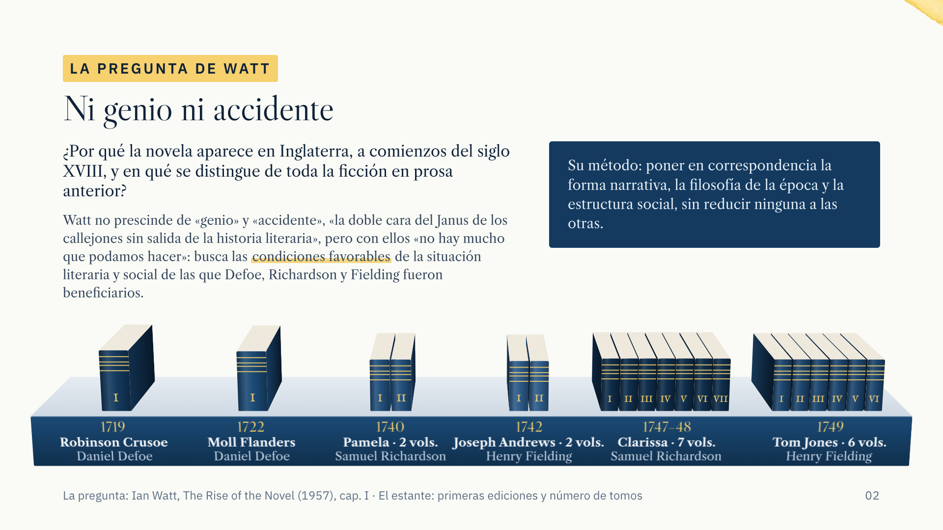
Ni genio ni accidente
Notes:
Watt abre The Rise of the Novel con tres preguntas: si la novela es una forma literaria nueva; en qué se distingue de la ficción en prosa de Grecia, de la Edad Media o de la Francia del siglo XVII; y si hay alguna razón para que esas diferencias aparecieran en el momento y el lugar en que lo hicieron.
No puede prescindir de «genio» y «accidente», la doble cara del Janus de los callejones sin salida de la historia literaria, pero con ellos no hay mucho que hacer: propone buscar las condiciones favorables de la situación literaria y social. Supone que la aparición de los tres primeros novelistas en una sola generación probablemente no fue puro accidente, y que su genio no habría creado la nueva forma si las condiciones de la época no lo hubieran favorecido.
El estante muestra las seis novelas con el número de volúmenes de su primera edición: Robinson Crusoe y Moll Flanders en uno; Pamela y Joseph Andrews en dos; Clarissa en siete; Tom Jones en seis. El crecimiento no es un detalle: Watt relaciona la extensión de las novelas con el mercado del libro (Parte III).
Por eso el libro combina análisis formal (qué es el realismo formal) con historia social (individualismo, protestantismo, público lector) e historia de las ideas (empirismo). Watt no plantea causas mecánicas, sino correspondencias y condiciones favorables.

Slide 3
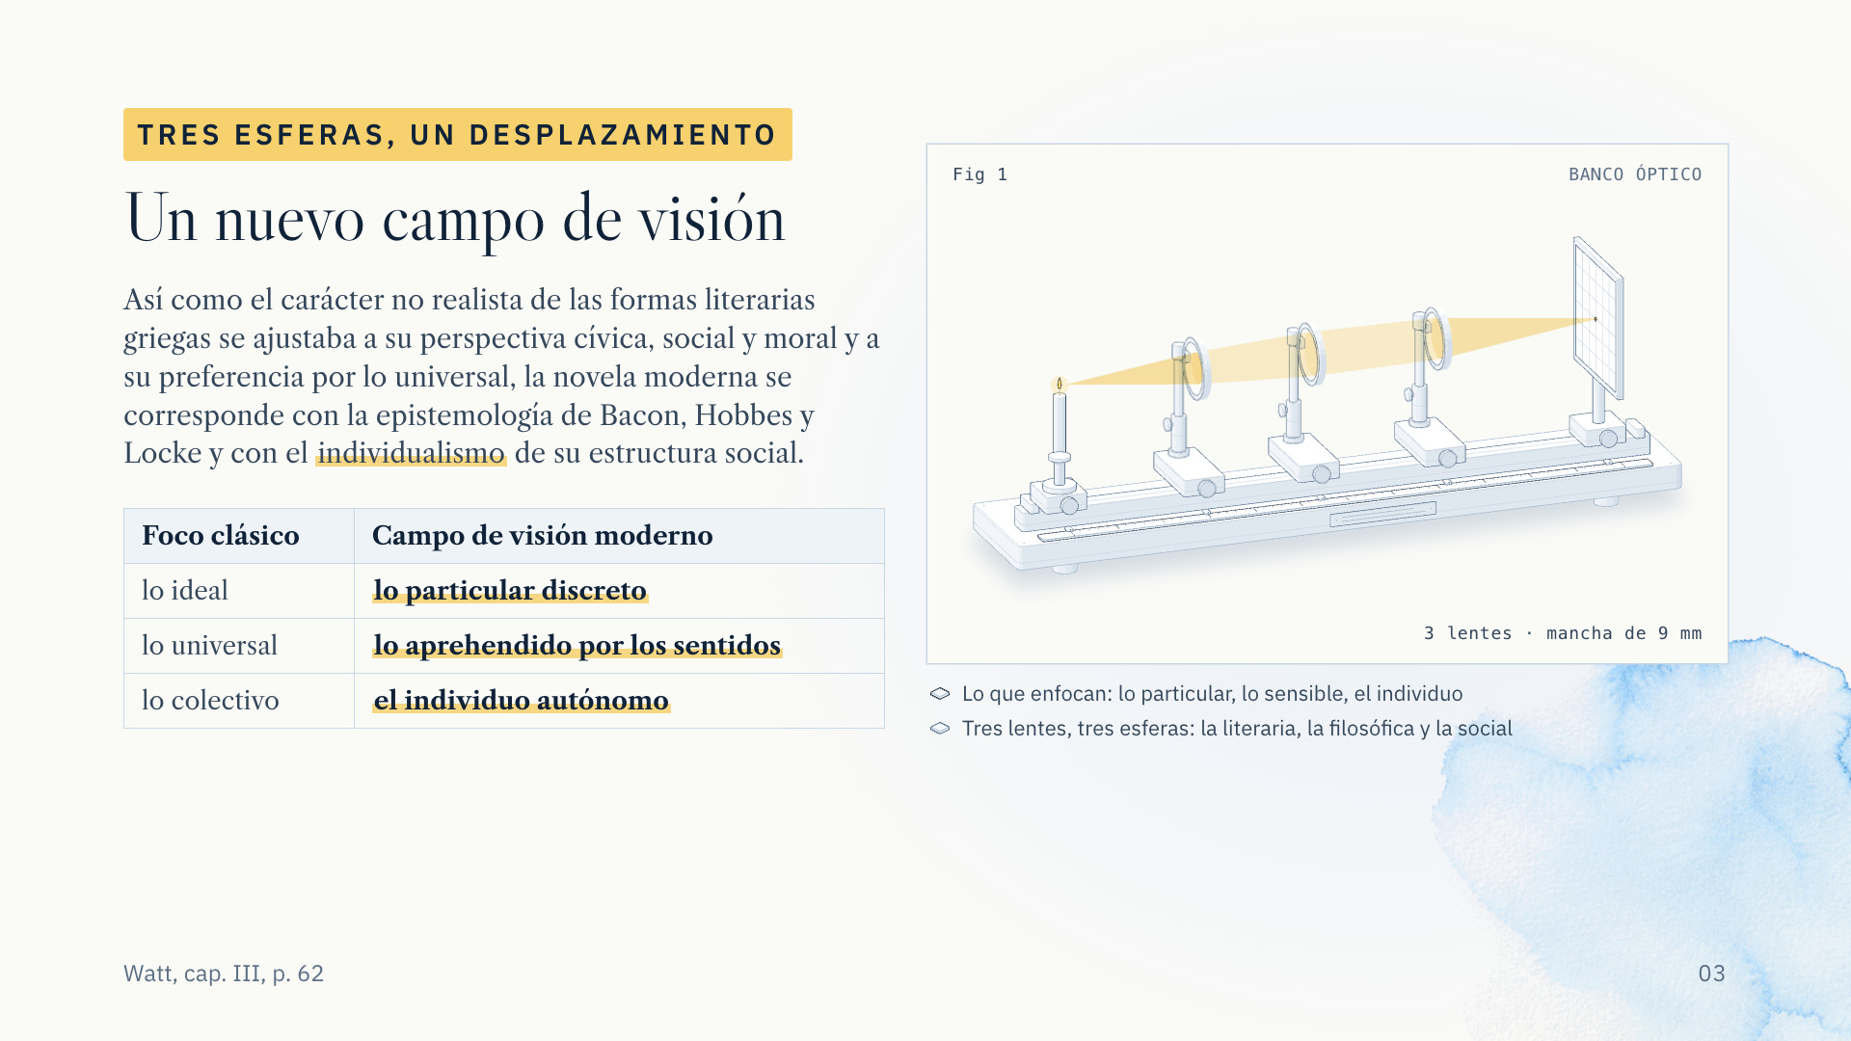
Un nuevo campo de visión
Notes:
Watt (p. 62): en lo literario, lo social y lo filosófico, el foco clásico en lo ideal, lo universal y lo colectivo ha sido desplazado completamente; el campo de visión moderno lo ocupan sobre todo lo particular discreto, lo aprehendido directamente por los sentidos y el individuo autónomo.
Es la clave de lectura de todo el libro: la novela no es causa ni efecto simple de la filosofía o de la economía, sino una de las formas en que se manifiesta ese desplazamiento.
La figura es un banco óptico: una vela, tres lentes sobre un mismo riel y una pantalla. Las lentes bajan al eje una tras otra y cada una concentra más la luz: sin lentes, la mancha en la pantalla mide unos 27 cm; con una, 16 cm; con dos, 9 cm; con las tres, la pantalla recibe la imagen nítida de la llama, de 9 mm (son medidas de la figura, no datos históricos). Las tres lentes son las tres esferas que nombra Watt (p. 62): la literaria, la filosófica y la social. En las tres, el foco se desplaza hacia lo particular, lo aprehendido por los sentidos y el individuo autónomo; la imagen nítida es ese nuevo campo de visión. Las secciones siguientes recorren sus condiciones: el individualismo económico, el protestantismo, el público lector y la filosofía empirista.

Slide 4
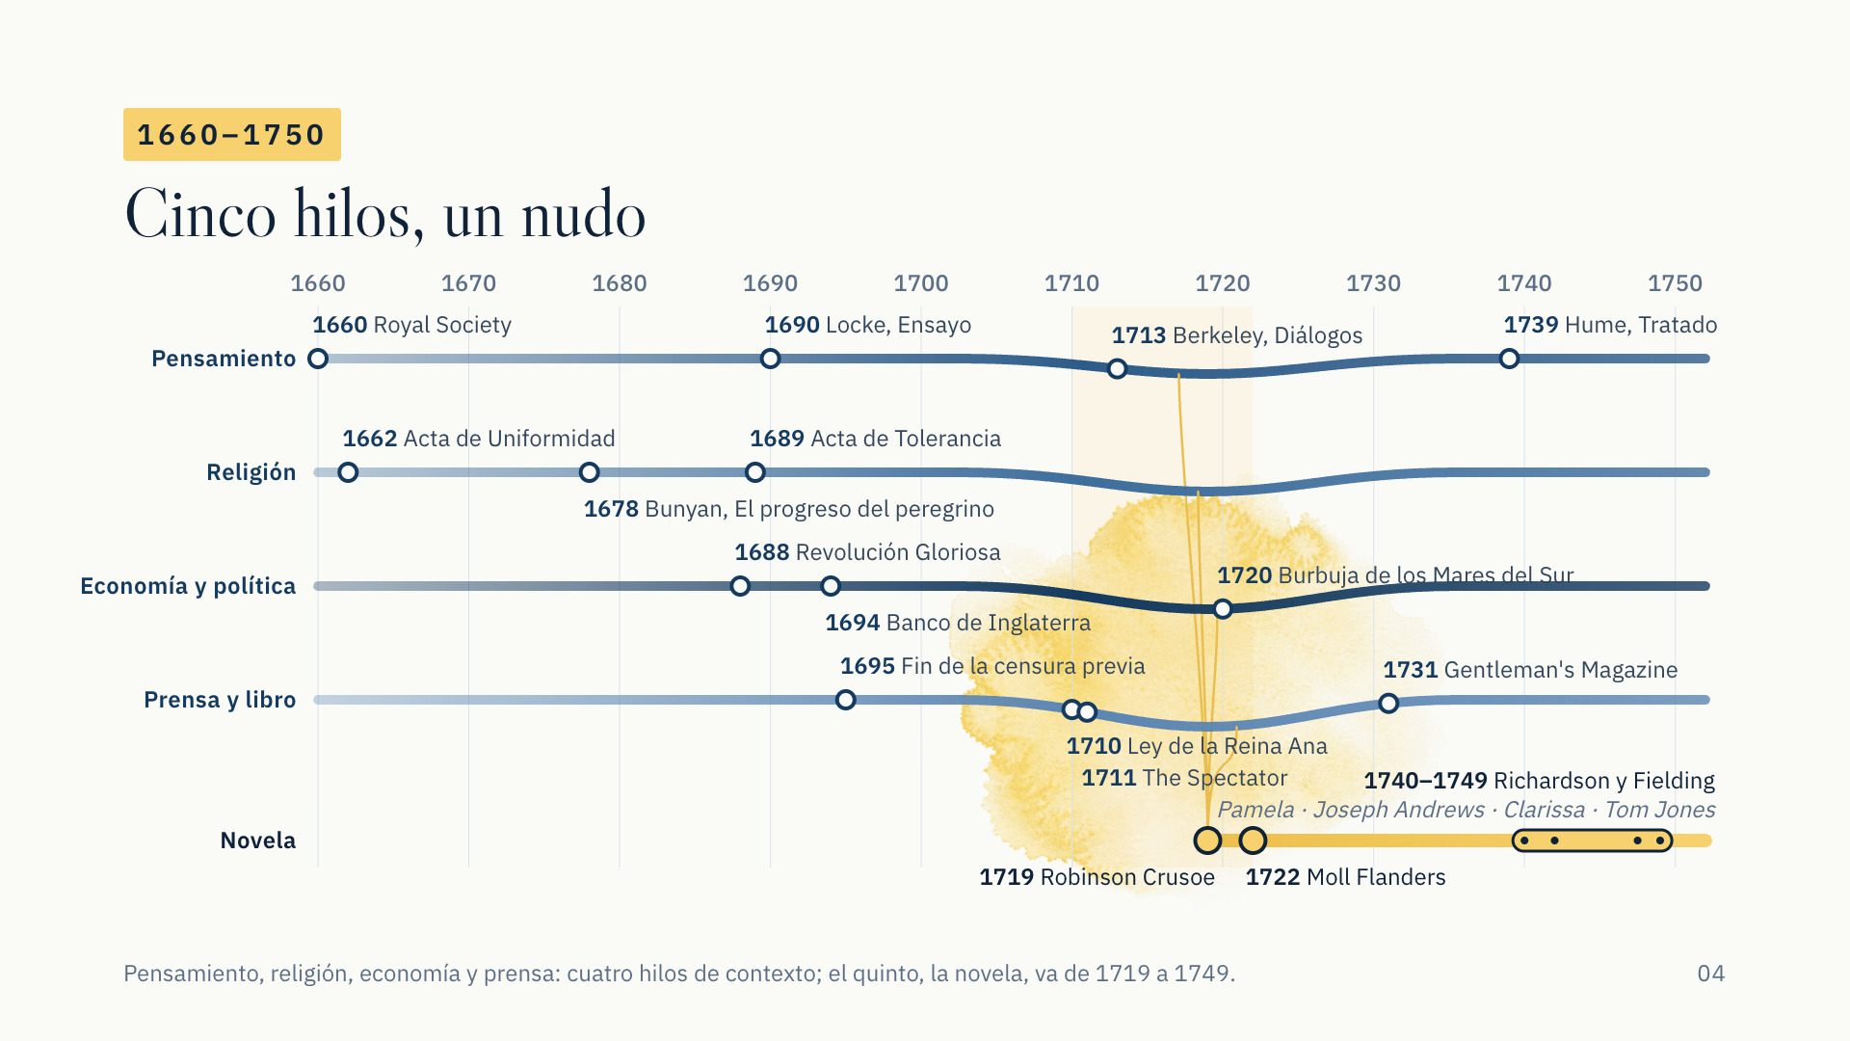
Cinco hilos, un nudo
Notes:
Lectura de la línea de tiempo. Cuatro procesos corren en paralelo y se tensan hacia 1710–1722, donde aparece la novela de Defoe.
Pensamiento: la Royal Society (1660) institucionaliza la ciencia experimental; el Ensayo sobre el entendimiento humano de Locke (1690) es la obra fundamental del empirismo inglés; en los Tres diálogos de Berkeley (1713) Philonous afirma que todo lo que existe es particular (Watt cap. I); Hume publica el Tratado de la naturaleza humana (1739).
Religión: el Acta de Uniformidad (1662) deja fuera de la Iglesia oficial a los disidentes, el medio protestante del que vienen Bunyan y Defoe; El progreso del peregrino (1678); el Acta de Tolerancia (1689).
Economía y política: la Revolución Gloriosa (1688), la fundación del Banco de Inglaterra (1694) y la burbuja de los Mares del Sur (1720), una gran crisis especulativa: el capitalismo financiero entra en la vida cotidiana.
Prensa y libro: en 1695 no se renueva la Licensing Act y termina la censura previa; Defoe publica la Review (1704–1713); la Ley de la Reina Ana (1710) es la primera ley de derecho de autor; The Spectator (1711) y el Gentleman's Magazine (1731) forman el gusto del público lector (Watt, cap. II, pp. 51–52).
Novela: Robinson Crusoe (1719) y Moll Flanders (1722); en la década de 1740, Richardson y Fielding: Pamela (1740), Joseph Andrews (1742), Clarissa (1747–48) y Tom Jones (1749).

Slide 5

Parte I · El individuo económico
Notes:
Primera condición: el individualismo económico. Watt (cap. III) parte de una definición de individualismo y lo atribuye a dos causas históricas, el capitalismo moderno y el protestantismo. En esta parte se ve la primera; la segunda, en la Parte II. Las láminas siguientes: la definición de individualismo, el «pecado original» de Crusoe (la dinámica del capitalismo) y la contabilidad como forma de mirar la vida.

Slide 6
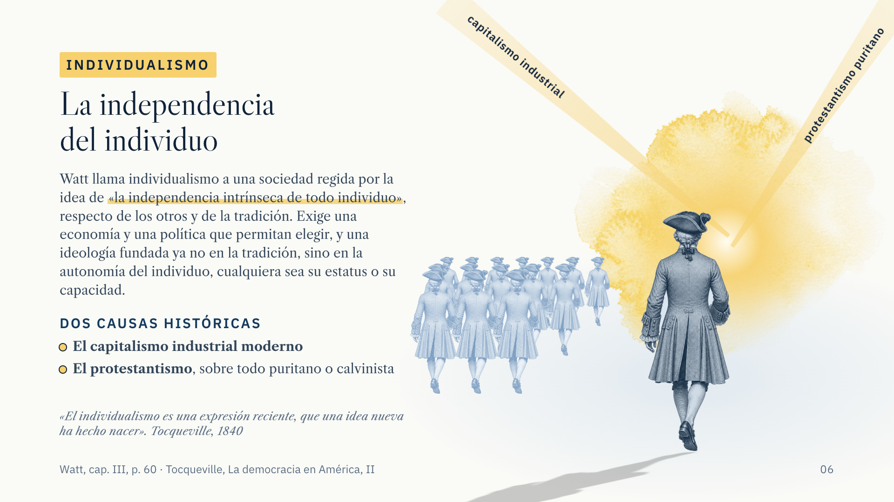
La independencia del individuo
Notes:
Watt (cap. III, p. 60) parte de una definición: el individualismo supone una sociedad entera gobernada principalmente por la idea de la independencia intrínseca de cada individuo, tanto respecto de los otros individuos como de las lealtades a los modos pasados de pensamiento y acción que llamamos tradición, una fuerza que siempre es social, no individual.
Esa sociedad depende de una organización económica y política que dé a sus miembros un amplio rango de elecciones, y de una ideología basada ya no en la tradición del pasado, sino en la autonomía del individuo, independiente de su capacidad personal o su estatus social.
Dos causas históricas son de suprema importancia para el surgimiento de ese tipo de sociedad: el capitalismo industrial moderno y el protestantismo, especialmente en sus formas puritana o calvinista. La Parte I sigue la primera; la Parte II, la segunda.
La palabra misma es tardía: Tocqueville la presenta en 1840 como una expresión reciente, nacida de una idea nueva. Watt usa el término para nombrar un proceso que es anterior a la palabra.
La imagen: la multitud pálida e idéntica es la tradición; la figura que se aparta, en tinta de Prusia, camina hacia una luz donde convergen los dos haces, el capitalismo y el protestantismo.

Slide 7
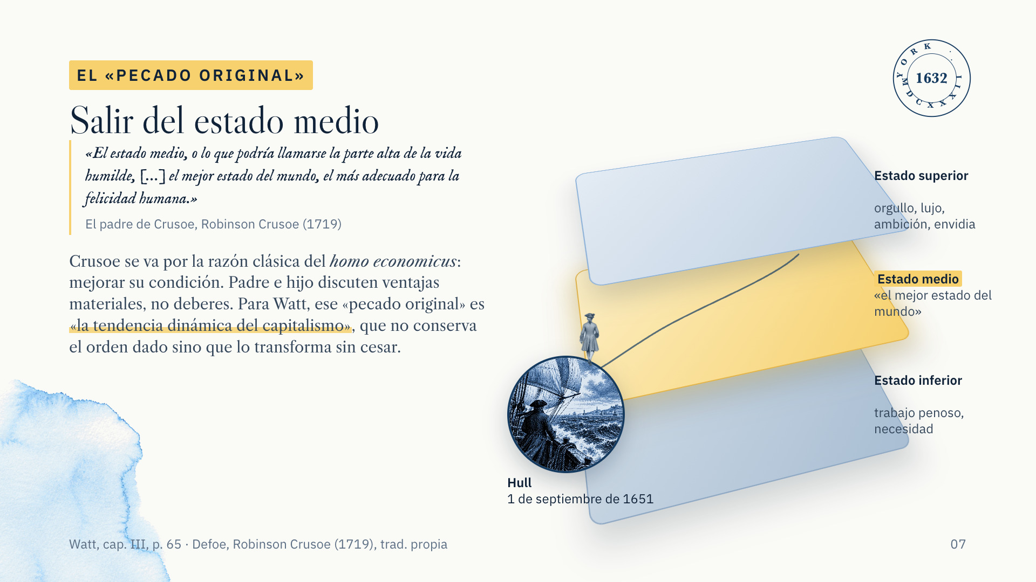
Salir del estado medio
Notes:
Robinson Crusoe nace en York en 1632 (el sello). Su padre, un comerciante, le recomienda quedarse en el estado medio: ni la miseria y el trabajo penoso de los de abajo ni el orgullo, el lujo, la ambición y la envidia de los de arriba; la vida intermedia sería el mejor estado del mundo, el más adecuado para la felicidad humana.
Crusoe no obedece: el 1 de septiembre de 1651 se embarca en Hull rumbo a Londres. Esa precisión de fecha y lugar ya es realismo formal.
Watt (p. 65): casi todos los héroes de Defoe no tienen familia o la dejan pronto. Crusoe sí tiene hogar y familia, y los deja por la razón clásica del homo economicus: mejorar su condición económica. Más tarde llamará a esa insatisfacción con el lugar donde Dios y la naturaleza lo pusieron su «pecado original». Pero la discusión con los padres no trata del deber filial ni de la religión, sino de si irse o quedarse es materialmente más ventajoso: ambas partes aceptan que el argumento económico es el decisivo.
Conclusión de Watt: el «pecado original» de Crusoe es la tendencia dinámica del propio capitalismo, cuyo objetivo nunca es mantener el statu quo, sino transformarlo incesantemente. (p. 66) El viaje saca al héroe de su marco usual de relaciones sociales estables y cohesivas.

Slide 8
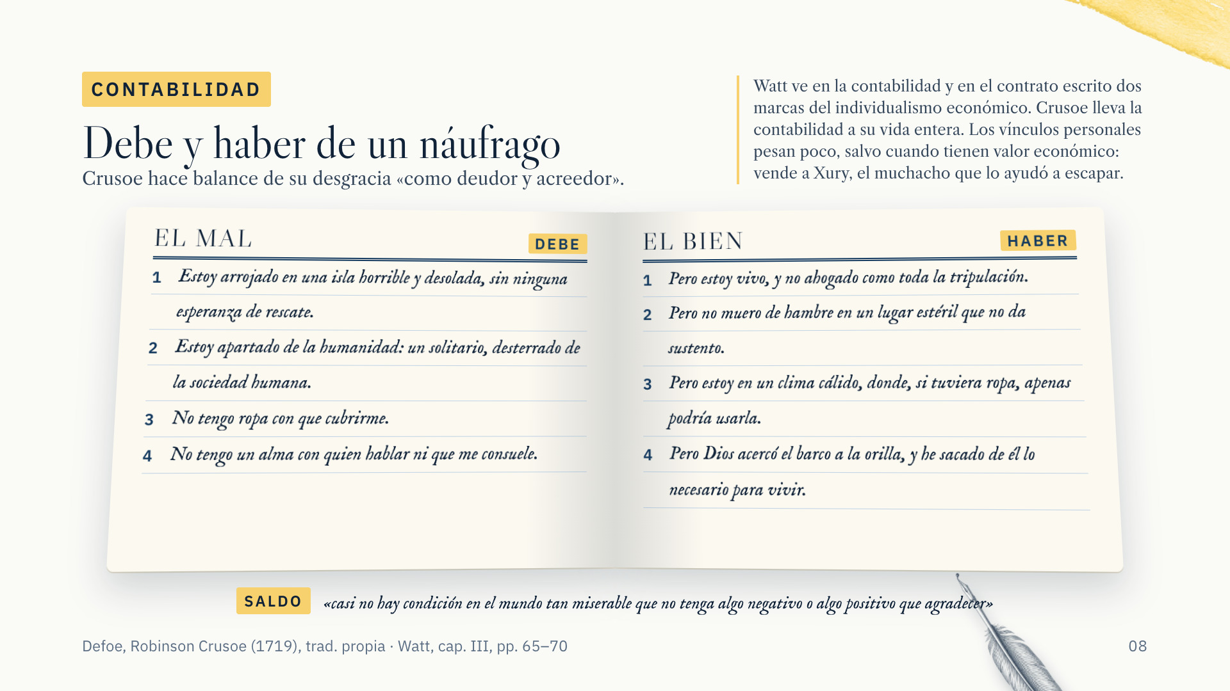
Debe y haber de un náufrago
Notes:
Cada asiento del debe tiene su contrapartida en el haber; al final, el saldo.
En la isla, Crusoe pone por escrito el estado de sus asuntos y, para distinguir su caso de otros peores, opone los consuelos a las miserias «como deudor y acreedor», en dos columnas: el mal y el bien. Concluye que casi no hay condición tan miserable que no tenga algo negativo o algo positivo que agradecer.
Watt lee aquí el individualismo económico: la contabilidad, que Max Weber consideraba el rasgo central de la organización capitalista racional, se vuelve en Crusoe una forma de mirar la vida entera, incluida la experiencia religiosa. Junto con ella, el contrato escrito: Crusoe registra, calcula, firma y cobra.
Los lazos emocionales y las relaciones personales tienen un papel menor en el libro, salvo cuando se vinculan con lo económico (Watt, pp. 69–70). Ejemplo: Crusoe vende a Xury, el muchacho que lo ayudó a escapar de Salé, al capitán portugués por sesenta piezas de a ocho, con la promesa de liberarlo en diez años si se hace cristiano. El placer estético y el ocio quedan fuera de su vida en la isla (p. 70).

Slide 9

Parte II · La fe del trabajo
Notes:
Segunda causa del individualismo según Watt: el protestantismo, sobre todo en sus formas puritana y calvinista. Tres aportes que el capítulo III conecta con la novela: el evangelio del trabajo (la dignidad de la actividad cotidiana), la tendencia introspectiva (el diario y la autobiografía espiritual) y el hábito de leer en los hechos comunes señales de la providencia. Al final, la secularización: el marco religioso se debilita, pero queda la seriedad con que se mira la vida común.

Slide 10
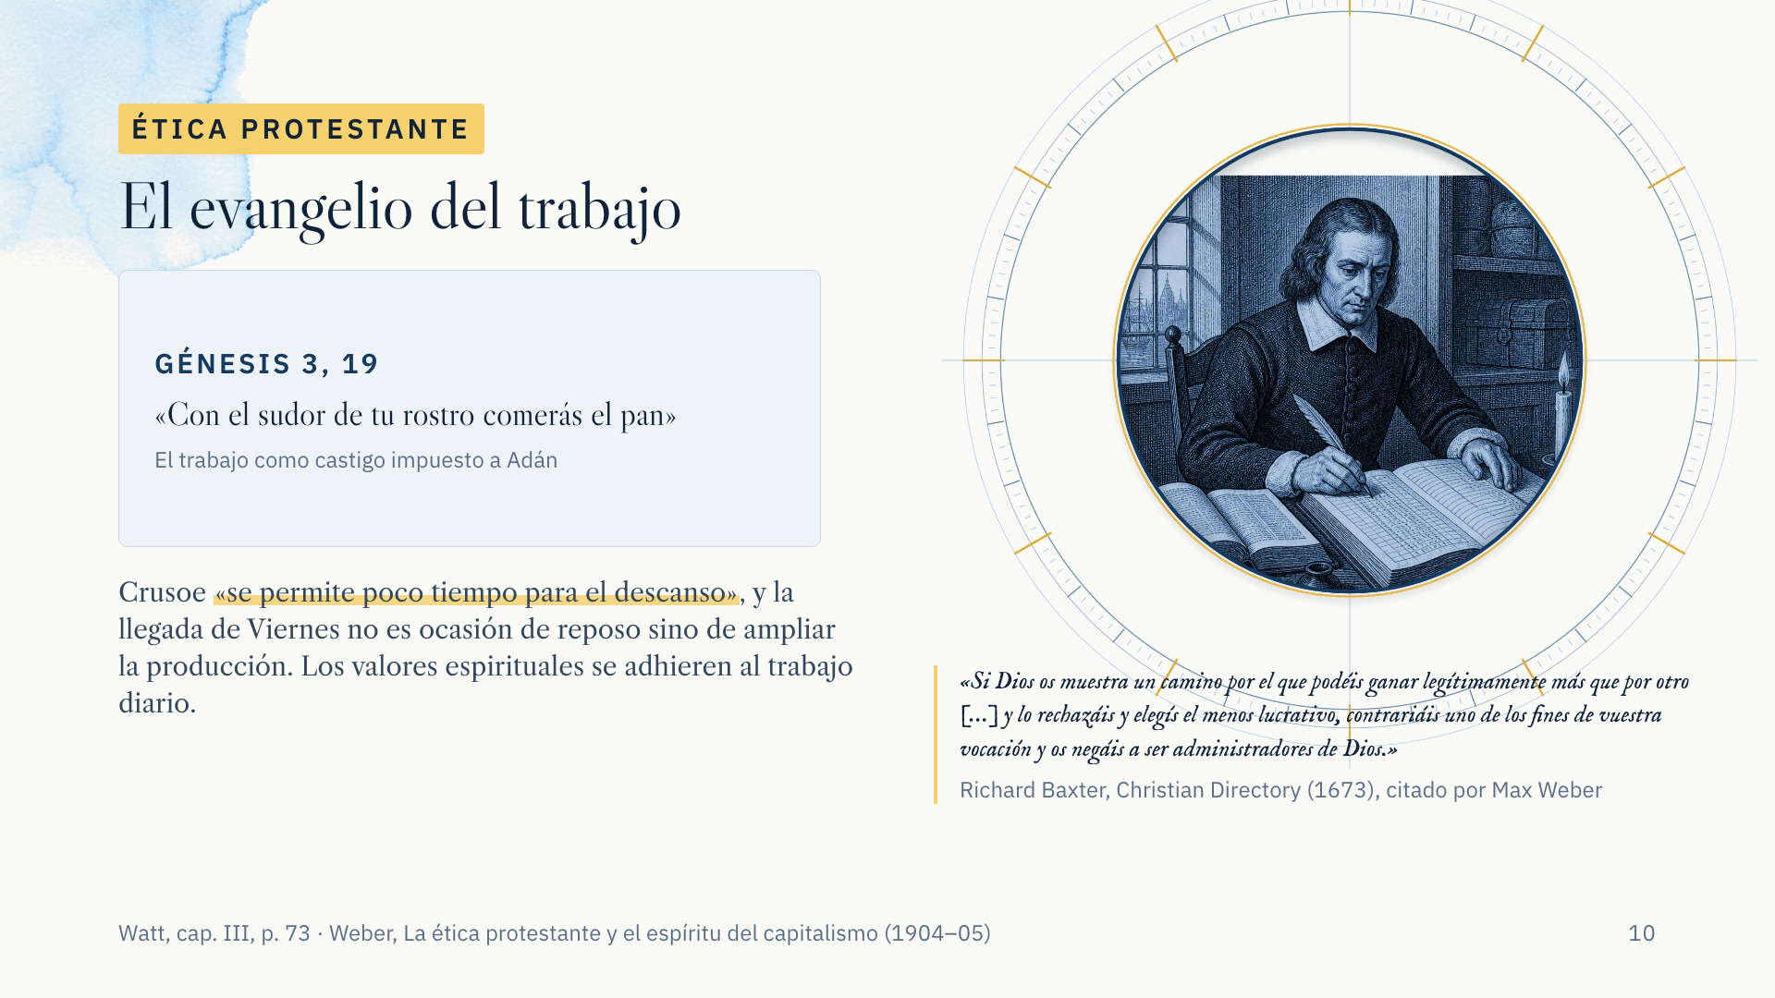
El evangelio del trabajo (1 de 2)
Notes:
La tarjeta da vuelta: del trabajo como castigo a la vocación.
Watt (p. 73): la idea de la dignidad del trabajo se desarrolló plenamente en la era moderna y está muy asociada al protestantismo. El calvinismo en particular hizo que sus fieles olvidaran que el trabajo era un castigo de Dios impuesto a Adán por su desobediencia, y puso en su lugar la idea de que la administración infatigable de los dones materiales de Dios era una obligación ética y religiosa primordial.
La administración de Crusoe no puede ponerse en duda: se permite poco tiempo de descanso, e incluso la llegada de una nueva fuerza de trabajo, Viernes, es señal para ampliar la producción, no para relajarse. Watt cita además un pasaje en que Defoe presenta la búsqueda de utilidad económica como una imitación de Cristo, y lo comenta: el evangelio puritano de la dignidad del trabajo es responsable de esa confusión entre valores materiales y religiosos; una vez que los más altos valores espirituales se adhieren a la conducta del trabajo cotidiano, el paso siguiente es ver los logros de la autonomía individual como un dominio casi divino del ambiente.
Baxter, el pastor puritano que Weber cita una y otra vez, resume la doctrina de la vocación: quien rechaza un camino legítimo de mayor ganancia se niega a ser administrador de Dios. Weber (1904–05) vio en esa ascesis intramundana una afinidad con el espíritu del capitalismo.

Slide 11
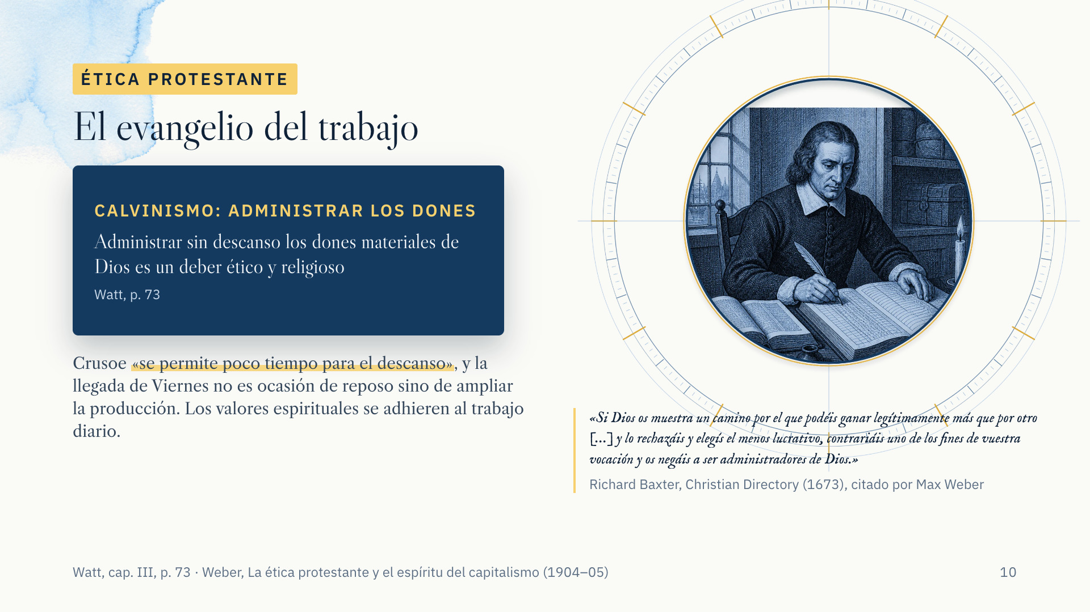
El evangelio del trabajo (2 de 2)
Notes:
La tarjeta da vuelta: del trabajo como castigo a la vocación.
Watt (p. 73): la idea de la dignidad del trabajo se desarrolló plenamente en la era moderna y está muy asociada al protestantismo. El calvinismo en particular hizo que sus fieles olvidaran que el trabajo era un castigo de Dios impuesto a Adán por su desobediencia, y puso en su lugar la idea de que la administración infatigable de los dones materiales de Dios era una obligación ética y religiosa primordial.
La administración de Crusoe no puede ponerse en duda: se permite poco tiempo de descanso, e incluso la llegada de una nueva fuerza de trabajo, Viernes, es señal para ampliar la producción, no para relajarse. Watt cita además un pasaje en que Defoe presenta la búsqueda de utilidad económica como una imitación de Cristo, y lo comenta: el evangelio puritano de la dignidad del trabajo es responsable de esa confusión entre valores materiales y religiosos; una vez que los más altos valores espirituales se adhieren a la conducta del trabajo cotidiano, el paso siguiente es ver los logros de la autonomía individual como un dominio casi divino del ambiente.
Baxter, el pastor puritano que Weber cita una y otra vez, resume la doctrina de la vocación: quien rechaza un camino legítimo de mayor ganancia se niega a ser administrador de Dios. Weber (1904–05) vio en esa ascesis intramundana una afinidad con el espíritu del capitalismo.

Slide 12
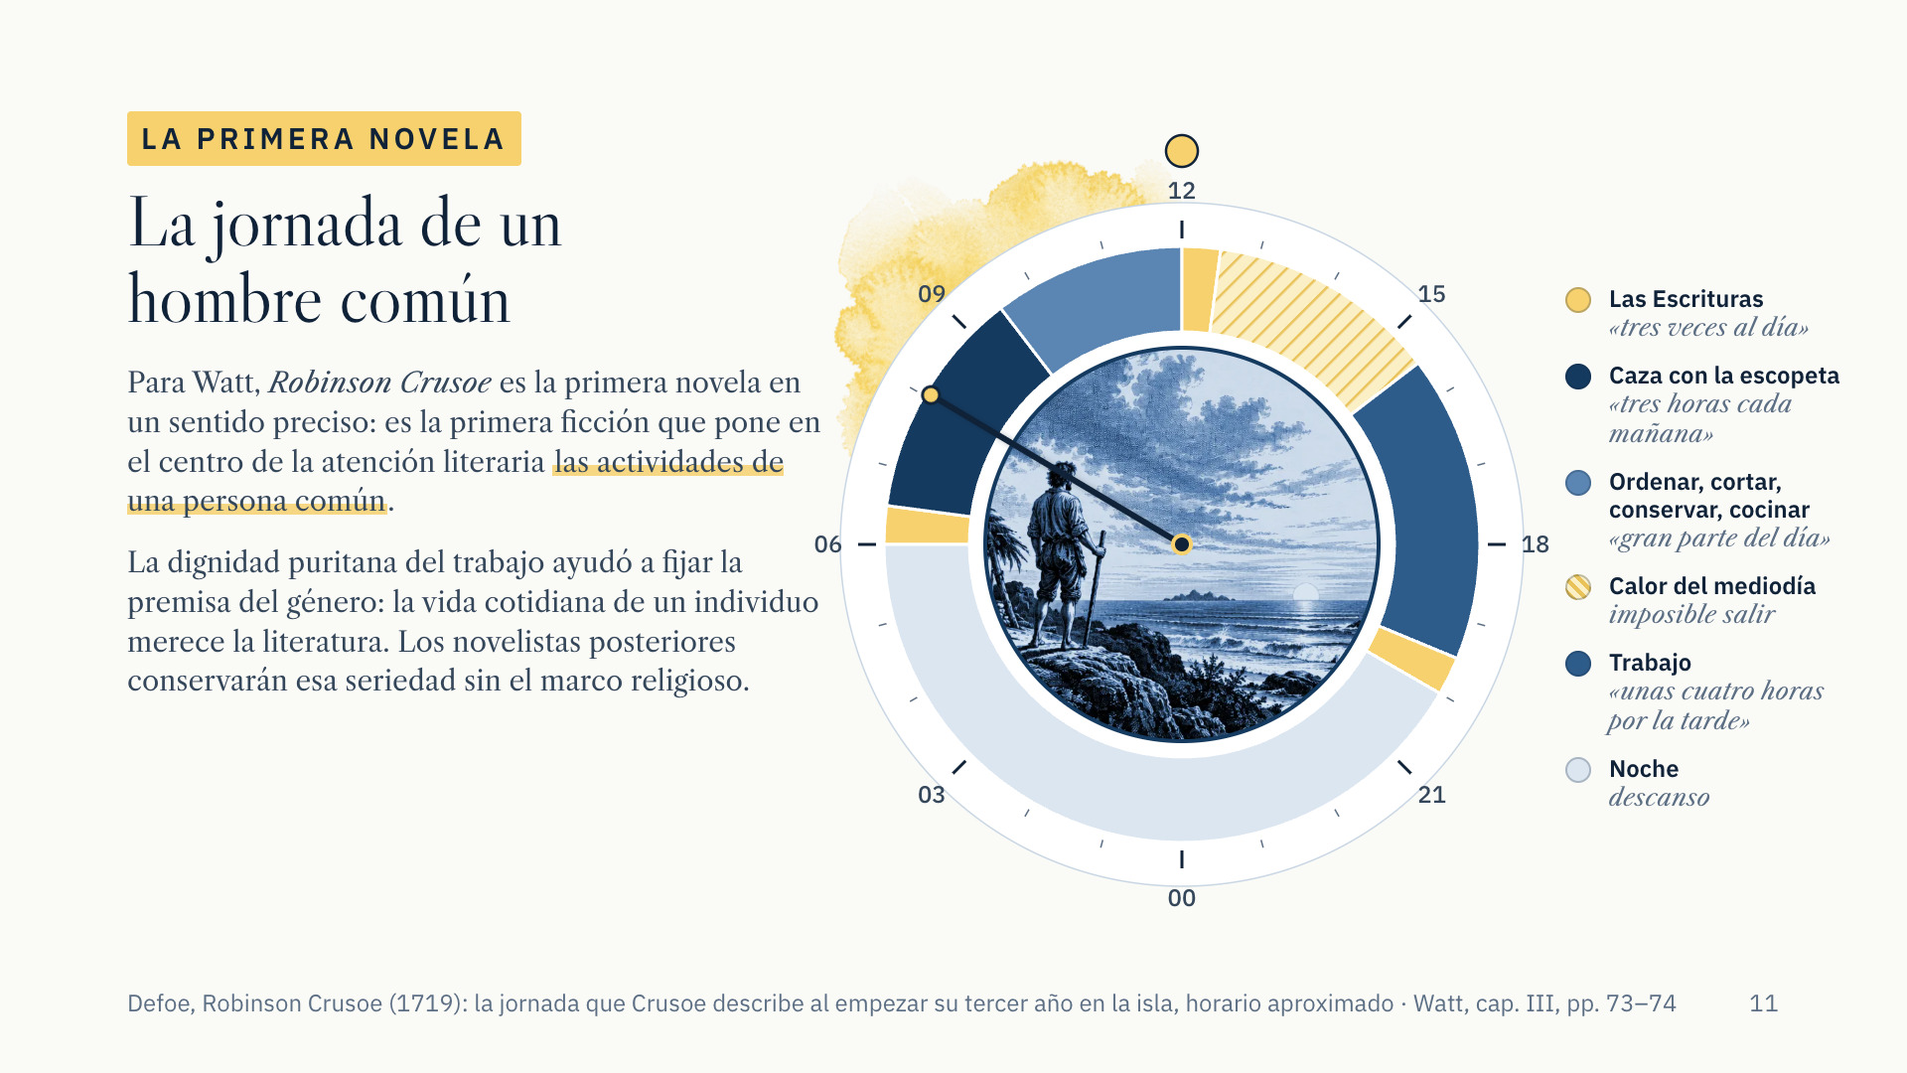
La jornada de un hombre común
Notes:
Watt (pp. 73–74): Robinson Crusoe es ciertamente la primera novela en el sentido de que es la primera narrativa de ficción en que las actividades de una persona común son el centro de la atención literaria. Esas actividades no se ven todavía del todo a la luz de la secularización, pero los novelistas posteriores pudieron conservar la seriedad de Defoe ante lo mundano sin ponerla en un marco religioso. La concepción puritana de la dignidad del trabajo habría ayudado a consolidar la premisa general de la novela: que la vida cotidiana individual tiene importancia e interés suficientes para ser materia de la literatura.
El reloj reconstruye el reparto del día que Crusoe describe al empezar su tercer año en la isla: primero, su deber para con Dios y la lectura de las Escrituras, a la que reservaba un tiempo tres veces al día; segundo, salir con la escopeta en busca de comida, unas tres horas cada mañana si no llovía; tercero, ordenar, cortar, conservar y cocinar lo cazado, que ocupaba gran parte del día. Al mediodía el calor impedía salir, de modo que le quedaban unas cuatro horas por la tarde para trabajar; a veces invertía el orden. Las horas exactas son una aproximación; el texto da el reparto, no un horario.
Watt también señala (pp. 71–73) que la especialización económica empobrece el trabajo cotidiano, y que el atractivo del esfuerzo autosuficiente de Crusoe (carpintería, alfarería, huerta, animales) funciona como compensación ideológica de la división del trabajo.

Slide 13
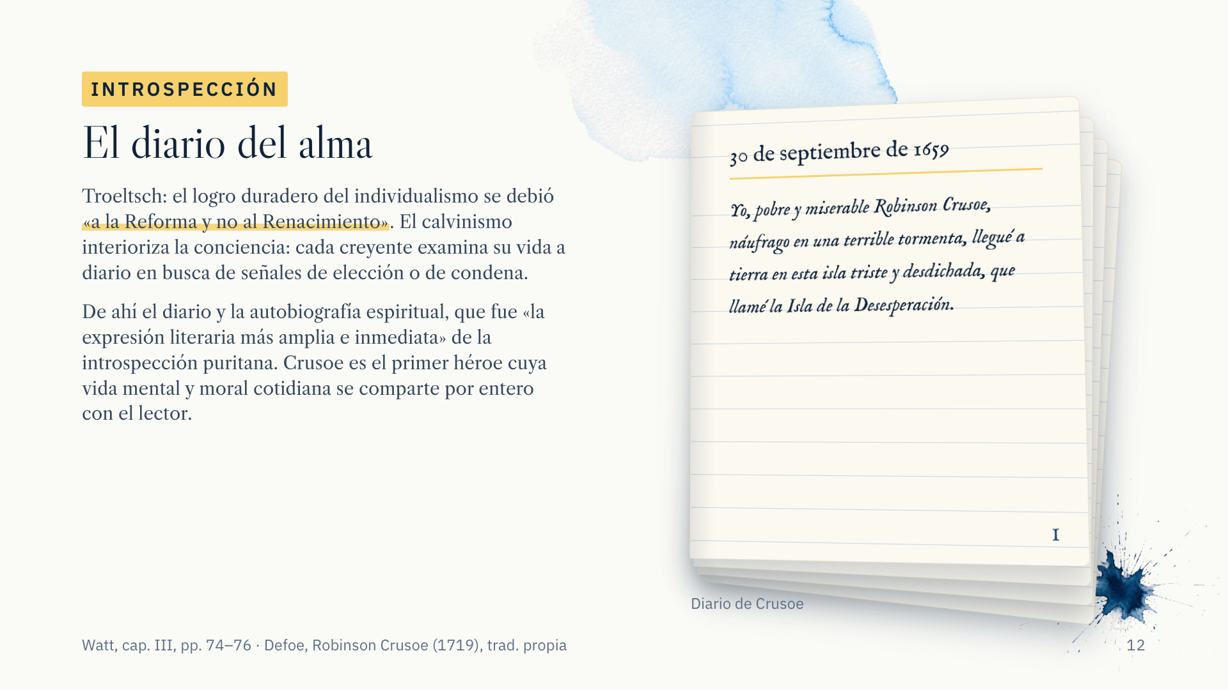
El diario del alma (1 de 4)
Notes:
Las hojas del diario de Crusoe se dan vuelta una a una.
Watt (p. 74): el individualismo económico explica mucho del personaje, la especialización económica ayuda a entender el atractivo de sus aventuras, pero es el individualismo puritano el que gobierna su ser espiritual. Cita a Troeltsch: el logro realmente permanente del individualismo no se debió a un movimiento secular sino religioso, a la Reforma y no al Renacimiento.
Dos aspectos del protestantismo importan para Robinson Crusoe y para el realismo formal: la tendencia a aumentar la conciencia de sí como entidad espiritual y la tendencia a democratizar la moral y la perspectiva social.
El calvinismo interioriza la conciencia: el escrutinio continuo de sí mismo para hallar evidencias del lugar que a cada uno le toca en el plan divino de elección y reprobación. En Nueva Inglaterra, se ha dicho, casi toda la literatura puritana es alguna forma de diario (p. 75); la autobiografía espiritual fue la expresión literaria más amplia e inmediata de esa introspección.
Crusoe lleva un diario hasta que se le acaba la tinta. Cada acción va seguida de una reflexión sobre lo que revela de la providencia (p. 76). Lo que queda de la disciplina introspectiva calvinista nos da, por primera vez en la historia de la ficción, un héroe cuya vida mental y moral de todos los días es compartida por completo con el lector.
Las entradas (trad. propia) son del diario de Crusoe: la llegada a la isla, el orden de sus horas, la fiebre y la lectura del Salmo 50, 15, que inicia su conversión.

Slide 14
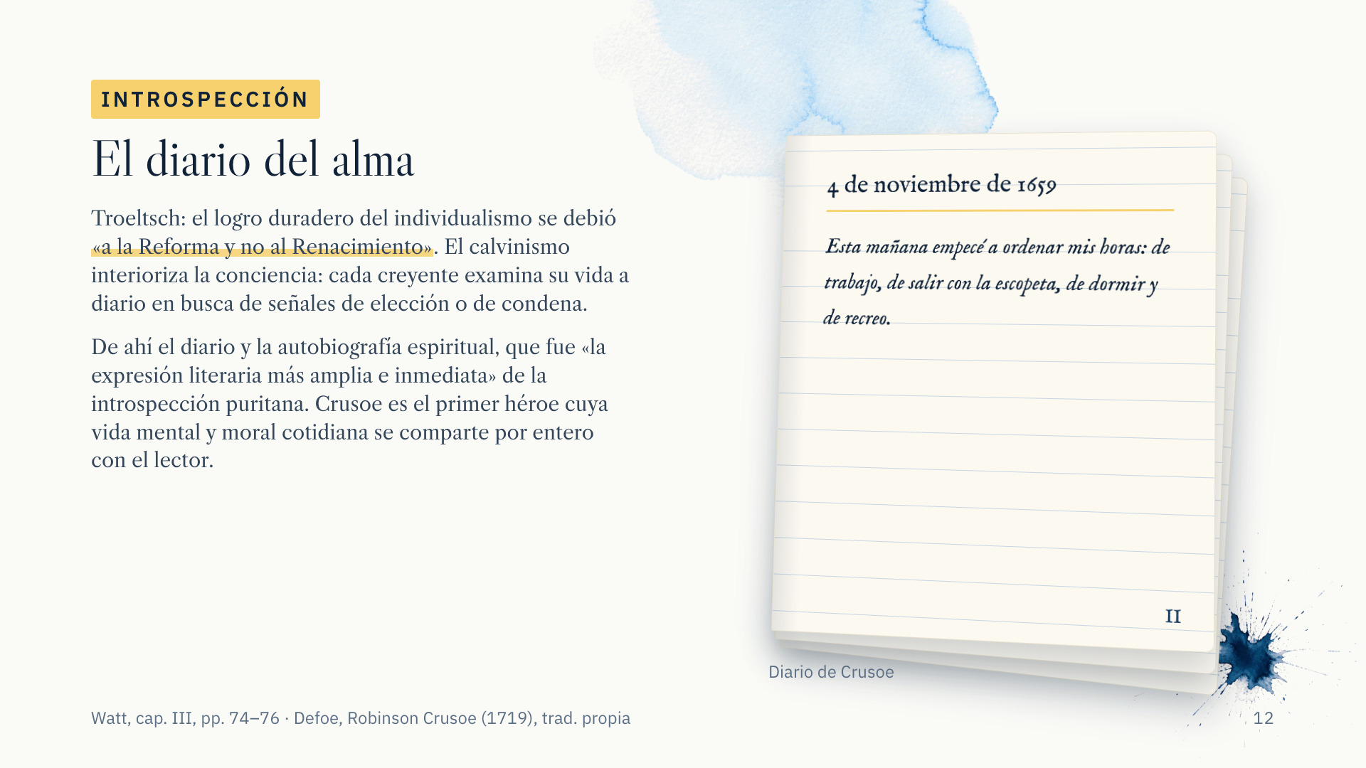
El diario del alma (2 de 4)
Notes:
Las hojas del diario de Crusoe se dan vuelta una a una.
Watt (p. 74): el individualismo económico explica mucho del personaje, la especialización económica ayuda a entender el atractivo de sus aventuras, pero es el individualismo puritano el que gobierna su ser espiritual. Cita a Troeltsch: el logro realmente permanente del individualismo no se debió a un movimiento secular sino religioso, a la Reforma y no al Renacimiento.
Dos aspectos del protestantismo importan para Robinson Crusoe y para el realismo formal: la tendencia a aumentar la conciencia de sí como entidad espiritual y la tendencia a democratizar la moral y la perspectiva social.
El calvinismo interioriza la conciencia: el escrutinio continuo de sí mismo para hallar evidencias del lugar que a cada uno le toca en el plan divino de elección y reprobación. En Nueva Inglaterra, se ha dicho, casi toda la literatura puritana es alguna forma de diario (p. 75); la autobiografía espiritual fue la expresión literaria más amplia e inmediata de esa introspección.
Crusoe lleva un diario hasta que se le acaba la tinta. Cada acción va seguida de una reflexión sobre lo que revela de la providencia (p. 76). Lo que queda de la disciplina introspectiva calvinista nos da, por primera vez en la historia de la ficción, un héroe cuya vida mental y moral de todos los días es compartida por completo con el lector.
Las entradas (trad. propia) son del diario de Crusoe: la llegada a la isla, el orden de sus horas, la fiebre y la lectura del Salmo 50, 15, que inicia su conversión.

Slide 15
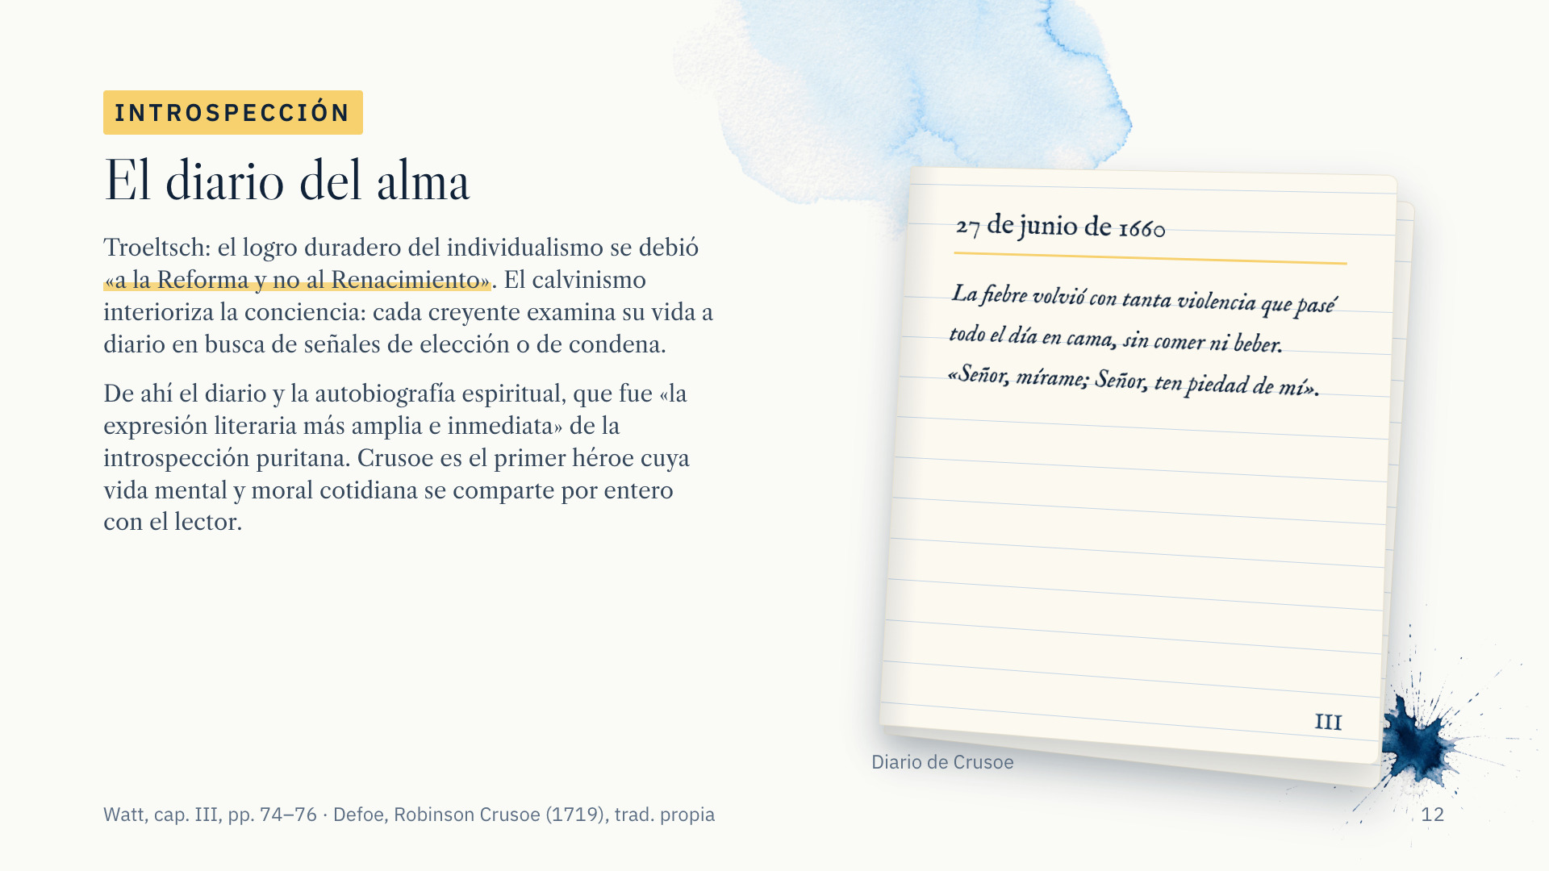
El diario del alma (3 de 4)
Notes:
Las hojas del diario de Crusoe se dan vuelta una a una.
Watt (p. 74): el individualismo económico explica mucho del personaje, la especialización económica ayuda a entender el atractivo de sus aventuras, pero es el individualismo puritano el que gobierna su ser espiritual. Cita a Troeltsch: el logro realmente permanente del individualismo no se debió a un movimiento secular sino religioso, a la Reforma y no al Renacimiento.
Dos aspectos del protestantismo importan para Robinson Crusoe y para el realismo formal: la tendencia a aumentar la conciencia de sí como entidad espiritual y la tendencia a democratizar la moral y la perspectiva social.
El calvinismo interioriza la conciencia: el escrutinio continuo de sí mismo para hallar evidencias del lugar que a cada uno le toca en el plan divino de elección y reprobación. En Nueva Inglaterra, se ha dicho, casi toda la literatura puritana es alguna forma de diario (p. 75); la autobiografía espiritual fue la expresión literaria más amplia e inmediata de esa introspección.
Crusoe lleva un diario hasta que se le acaba la tinta. Cada acción va seguida de una reflexión sobre lo que revela de la providencia (p. 76). Lo que queda de la disciplina introspectiva calvinista nos da, por primera vez en la historia de la ficción, un héroe cuya vida mental y moral de todos los días es compartida por completo con el lector.
Las entradas (trad. propia) son del diario de Crusoe: la llegada a la isla, el orden de sus horas, la fiebre y la lectura del Salmo 50, 15, que inicia su conversión.

Slide 16
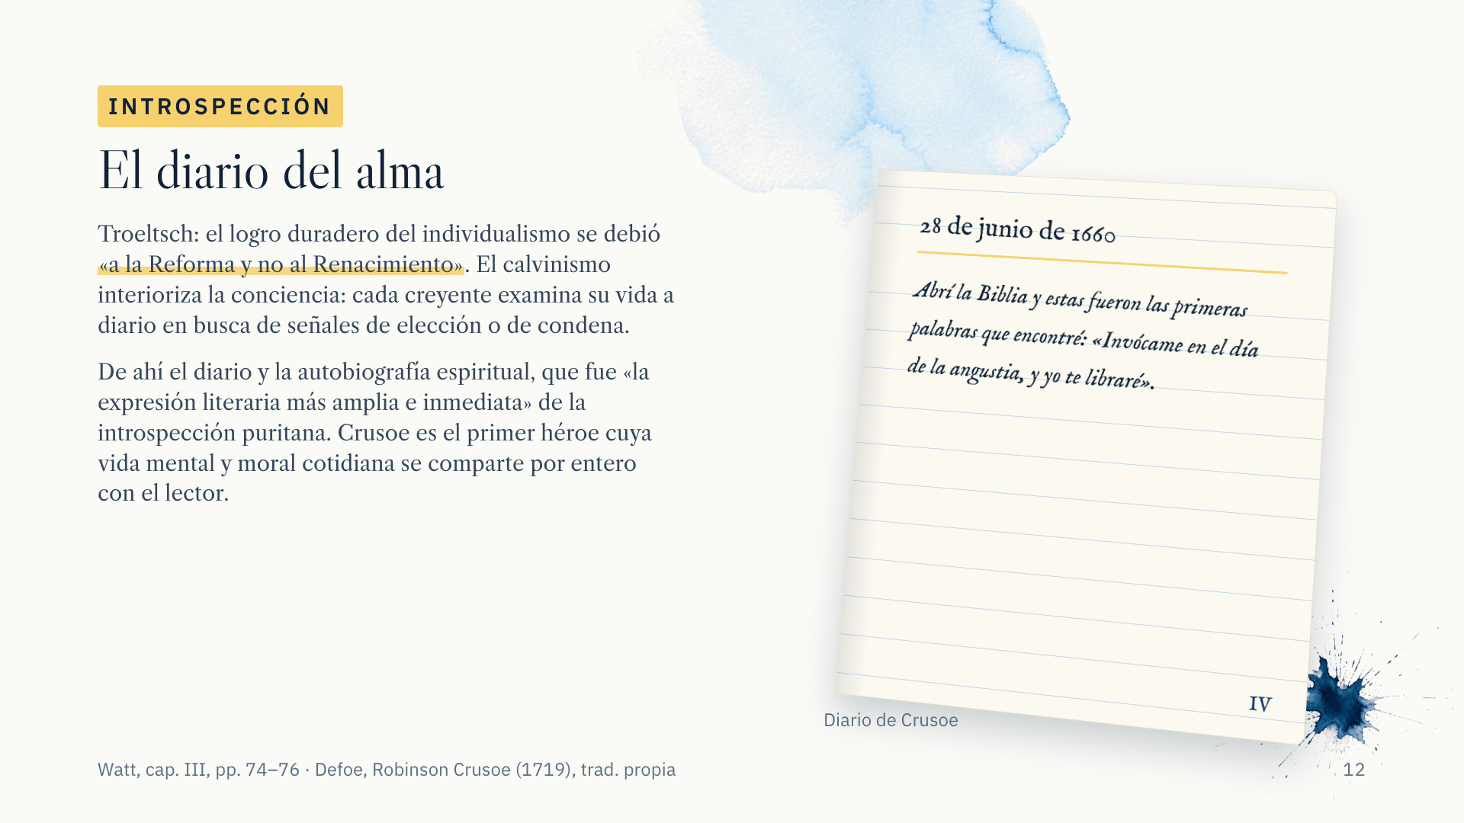
El diario del alma (4 de 4)
Notes:
Las hojas del diario de Crusoe se dan vuelta una a una.
Watt (p. 74): el individualismo económico explica mucho del personaje, la especialización económica ayuda a entender el atractivo de sus aventuras, pero es el individualismo puritano el que gobierna su ser espiritual. Cita a Troeltsch: el logro realmente permanente del individualismo no se debió a un movimiento secular sino religioso, a la Reforma y no al Renacimiento.
Dos aspectos del protestantismo importan para Robinson Crusoe y para el realismo formal: la tendencia a aumentar la conciencia de sí como entidad espiritual y la tendencia a democratizar la moral y la perspectiva social.
El calvinismo interioriza la conciencia: el escrutinio continuo de sí mismo para hallar evidencias del lugar que a cada uno le toca en el plan divino de elección y reprobación. En Nueva Inglaterra, se ha dicho, casi toda la literatura puritana es alguna forma de diario (p. 75); la autobiografía espiritual fue la expresión literaria más amplia e inmediata de esa introspección.
Crusoe lleva un diario hasta que se le acaba la tinta. Cada acción va seguida de una reflexión sobre lo que revela de la providencia (p. 76). Lo que queda de la disciplina introspectiva calvinista nos da, por primera vez en la historia de la ficción, un héroe cuya vida mental y moral de todos los días es compartida por completo con el lector.
Las entradas (trad. propia) son del diario de Crusoe: la llegada a la isla, el orden de sus horas, la fiebre y la lectura del Salmo 50, 15, que inicia su conversión.

Slide 17

Señales en lo cotidiano
Notes:
Tres lecturas del mismo hecho, en el orden en que Crusoe las vive.
Watt (p. 77) añade un tercer factor a los dos anteriores (el evangelio del trabajo y la introspección): si Dios ha dado al individuo la responsabilidad suprema de su propio destino espiritual, se sigue que lo hace mediante los acontecimientos de su vida diaria. El puritano tiende a ver cada elemento de su experiencia personal como potencialmente rico en significado moral y espiritual, y el héroe de Defoe actúa dentro de esa tradición cuando interpreta sucesos mundanos como señales divinas para encontrar su lugar en el plan eterno de redención y reprobación.
Con ayuda del puritanismo (p. 78), la escala ética se ha interiorizado y democratizado tanto que, a diferencia de la escala de logros de la épica o el romance, es pertinente para las vidas y acciones de la gente común.
El episodio de la cebada lo muestra en pequeño: al ver brotar unas espigas de cebada inglesa, Crusoe se conmueve y cree en un milagro; luego recuerda que allí había sacudido la bolsa del grano de las aves, ya devorado por las ratas; su devoción se enfría, pero concluye que la conservación de esos pocos granos fue igualmente obra de la providencia. En una misma escena conviven la lectura providencial y la explicación causal: el realismo formal necesita la segunda.

Slide 18
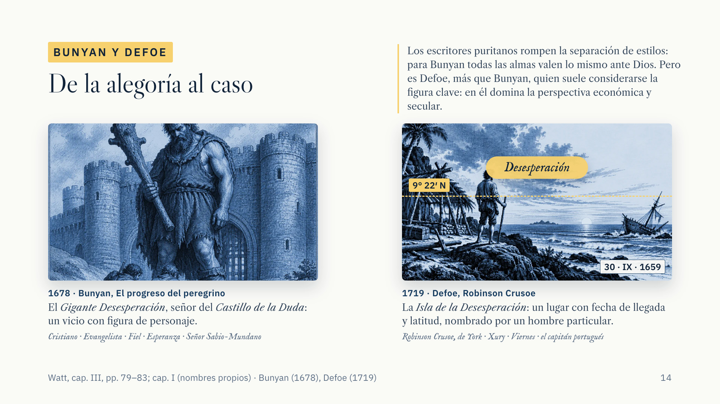
De la alegoría al caso
Notes:
La palabra que viaja de un lado a otro resume la lámina: en Bunyan, Desesperación es un gigante alegórico que encierra a los peregrinos en el Castillo de la Duda; en Defoe, la Isla de la Desesperación es un lugar con latitud (9° 22′ norte, según la cuenta de Crusoe) y fecha de llegada (30 de septiembre de 1659), bautizado por un individuo.
Watt (p. 79): en la literatura de la época los personajes bajos y rústicos reciben un trato despectivo, incluso en Shakespeare, que en este punto sigue la separación de estilos. Las principales excepciones están en los escritores puritanos: Milton hace de Adán un representante universal; Bunyan, al ver todas las almas iguales ante Dios, presta a los humildes una atención seria y empática; y las obras de Defoe son la suprema ilustración en la novela de la conexión entre el individualismo democrático del puritanismo y la representación objetiva de la realidad cotidiana.
Watt (p. 83): la importancia de Defoe está ligada a que su estructura narrativa encarna la lucha entre el puritanismo y la secularización enraizada en el progreso material; la perspectiva económica y secular domina, y por eso Defoe, más que Bunyan, suele considerarse la figura clave en el surgimiento de la novela.
Cap. I: los nombres propios. Las formas anteriores preferían nombres históricos o típicos, característicos; los primeros novelistas nombran a sus personajes como se nombra a los individuos particulares en la vida social contemporánea. En la sección II del cap. I, Watt añade que un jurado no aceptaría pruebas sobre alguien llamado Mr. Badman, personaje de Bunyan.

Slide 19
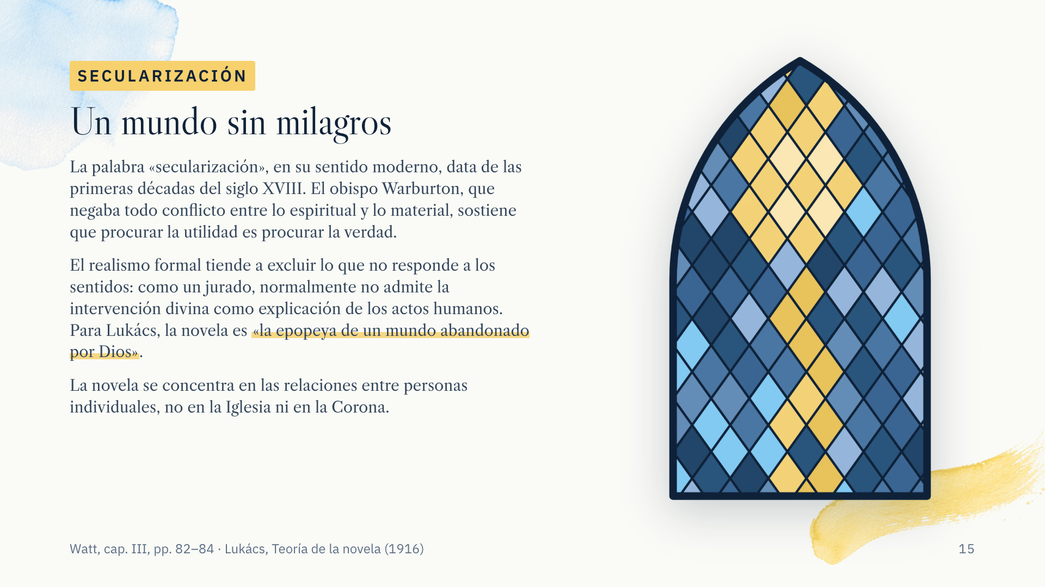
Un mundo sin milagros (1 de 2)
Notes:
La vidriera se disuelve y deja ver, a través del vidrio claro, a una criada que lee una novela. Recuerda también la iconoclasia puritana, que reemplazó las imágenes de color por vidrio liso.
Watt (p. 82): la relativa impotencia de la religión en las novelas de Defoe no sugiere insinceridad, sino la profunda secularización de su perspectiva, un rasgo notorio de su época; la palabra misma, en su sentido moderno, data de las primeras décadas del siglo XVIII.
(p. 83) El conflicto entre valores espirituales y materiales es antiguo, pero se vuelve más visible en el siglo XVIII porque mucha gente, de buena fe, piensa que no existe. El obispo Warburton argumenta que procurar la utilidad es procurar la verdad, porque ambas están inseparablemente asociadas. Defoe comparte esa negativa a ver el conflicto; pero esa confusión solo es posible porque trata con igual seriedad los motivos altos y los bajos, y su continuo moral se acerca, como ninguna ficción anterior, a la mezcla de lo espiritual y lo material de las decisiones de la vida diaria.
(p. 84) De Vogüé, adversario católico de los realistas franceses, vio una presunción atea en la exclusión de lo sobrenatural. Es cierto que el realismo formal tiende a excluir todo lo que no responde a los sentidos: el jurado no admite la intervención divina como explicación. Una medida de secularización fue probablemente condición indispensable del nuevo género, que se concentra en las relaciones personales y no en colectividades como la Iglesia ni en actores trascendentes. Lukács: la novela es la épica de un mundo abandonado por Dios.
Síntesis de Watt: la novela requiere una visión del mundo centrada en las relaciones sociales entre personas individuales; eso implica secularización además de individualismo, porque hasta fines del siglo XVII el individuo no se concebía como plenamente autónomo, sino como parte de un cuadro que dependía de personas divinas y de instituciones tradicionales como la Iglesia y la Corona.

Slide 20
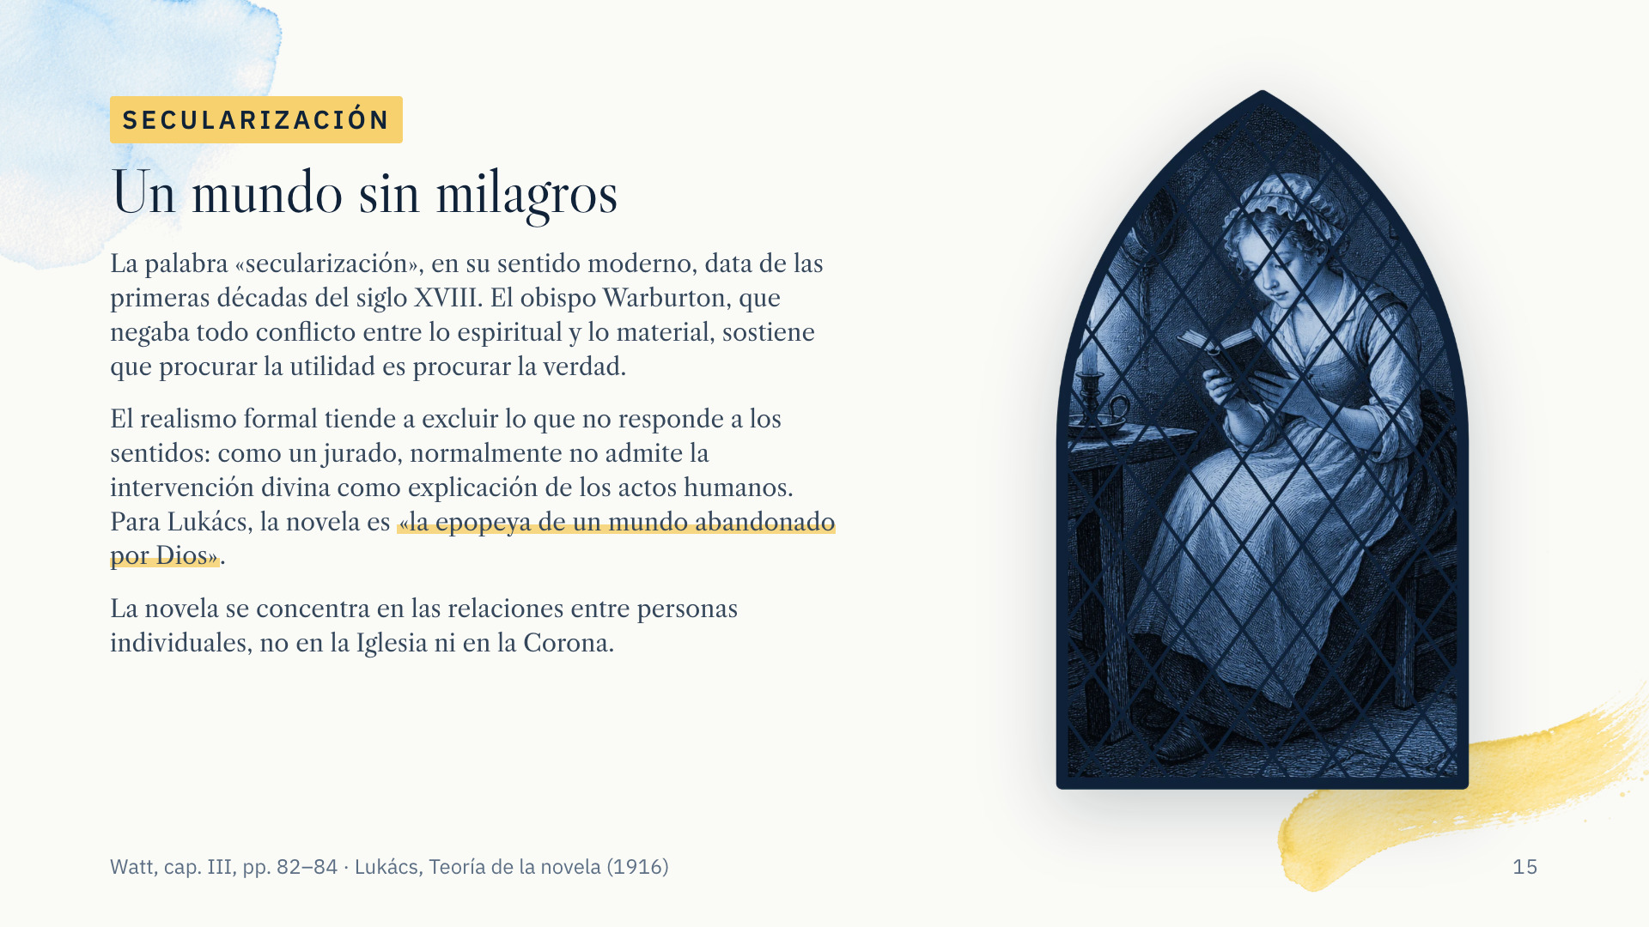
Un mundo sin milagros (2 de 2)
Notes:
La vidriera se disuelve y deja ver, a través del vidrio claro, a una criada que lee una novela. Recuerda también la iconoclasia puritana, que reemplazó las imágenes de color por vidrio liso.
Watt (p. 82): la relativa impotencia de la religión en las novelas de Defoe no sugiere insinceridad, sino la profunda secularización de su perspectiva, un rasgo notorio de su época; la palabra misma, en su sentido moderno, data de las primeras décadas del siglo XVIII.
(p. 83) El conflicto entre valores espirituales y materiales es antiguo, pero se vuelve más visible en el siglo XVIII porque mucha gente, de buena fe, piensa que no existe. El obispo Warburton argumenta que procurar la utilidad es procurar la verdad, porque ambas están inseparablemente asociadas. Defoe comparte esa negativa a ver el conflicto; pero esa confusión solo es posible porque trata con igual seriedad los motivos altos y los bajos, y su continuo moral se acerca, como ninguna ficción anterior, a la mezcla de lo espiritual y lo material de las decisiones de la vida diaria.
(p. 84) De Vogüé, adversario católico de los realistas franceses, vio una presunción atea en la exclusión de lo sobrenatural. Es cierto que el realismo formal tiende a excluir todo lo que no responde a los sentidos: el jurado no admite la intervención divina como explicación. Una medida de secularización fue probablemente condición indispensable del nuevo género, que se concentra en las relaciones personales y no en colectividades como la Iglesia ni en actores trascendentes. Lukács: la novela es la épica de un mundo abandonado por Dios.
Síntesis de Watt: la novela requiere una visión del mundo centrada en las relaciones sociales entre personas individuales; eso implica secularización además de individualismo, porque hasta fines del siglo XVII el individuo no se concebía como plenamente autónomo, sino como parte de un cuadro que dependía de personas divinas y de instituciones tradicionales como la Iglesia y la Corona.

Slide 21

Parte III · El periódico y el público
Notes:
Tercera condición, tratada por Watt en el capítulo II («El público lector y el surgimiento de la novela»): quién leía, cuánto costaba leer y quién pagaba a los escritores. La prensa periódica forma un gusto que la novela también satisfará; la clase media amplía el público; el librero reemplaza al mecenas, con efectos sobre la forma misma de las novelas.

Slide 22
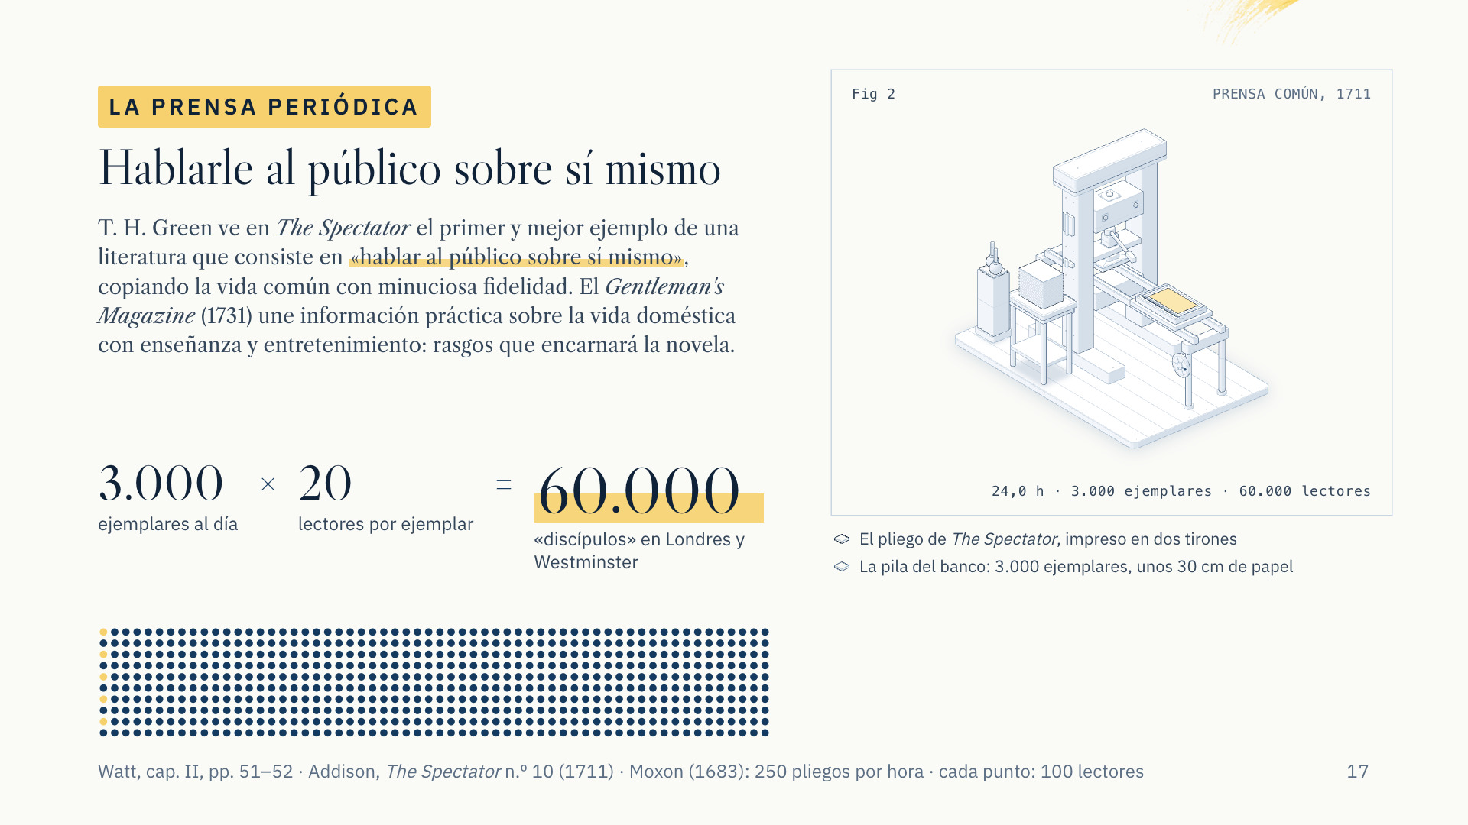
Hablarle al público sobre sí mismo
Notes:
Watt (cap. II, p. 51) cita a T. H. Green: The Spectator es el primer y mejor representante de ese estilo especial de literatura, la única realmente popular «de nuestro tiempo» (el de Green, en el siglo XIX), que consiste en hablar al público sobre sí mismo; la humanidad se toma como reflejo de la vida común de los hombres y se copia con la más minuciosa fidelidad. El periódico formó en el público lector un gusto que la novela también iba a satisfacer.
(p. 52) Dos rasgos del Gentleman's Magazine, fundado en 1731 por Edward Cave, la información práctica sobre la vida doméstica y la combinación de educación y entretenimiento, serían luego encarnados por la novela.
El cálculo es de Addison, en The Spectator n.º 10 (12 de marzo de 1711): su editor le dice que se distribuyen ya tres mil ejemplares diarios; si se cuentan veinte lectores por ejemplar, cálculo que llama modesto, tendría unos sesenta mil «discípulos» en Londres y Westminster, cerca de una décima parte de la población de Londres. Cada punto de la lámina representa cien lectores.
La figura de la derecha es una prensa común de madera como las de Londres en 1711: el carro entra bajo la platina, cada impresión pide dos tirones de la barra, el tímpano se abre y el pliego pasa a la pila del banco, mientras el papel en blanco baja en el estante. Según Moxon (1683), dos operarios imprimían un «token», 250 pliegos por hora por una cara. Cada ejemplar de The Spectator era medio pliego impreso por ambas caras: los 3.000 ejemplares diarios suman 6.000 impresiones, unas 24 horas de prensa, es decir, varias prensas trabajando a la vez. La lectura de la tarjeta cuenta horas de prensa, ejemplares y lectores (veinte por ejemplar) con ese mismo modelo; se puede arrastrar sobre la figura para mover las horas. Tres mil pliegos apilados miden unos 30 cm.

Slide 23
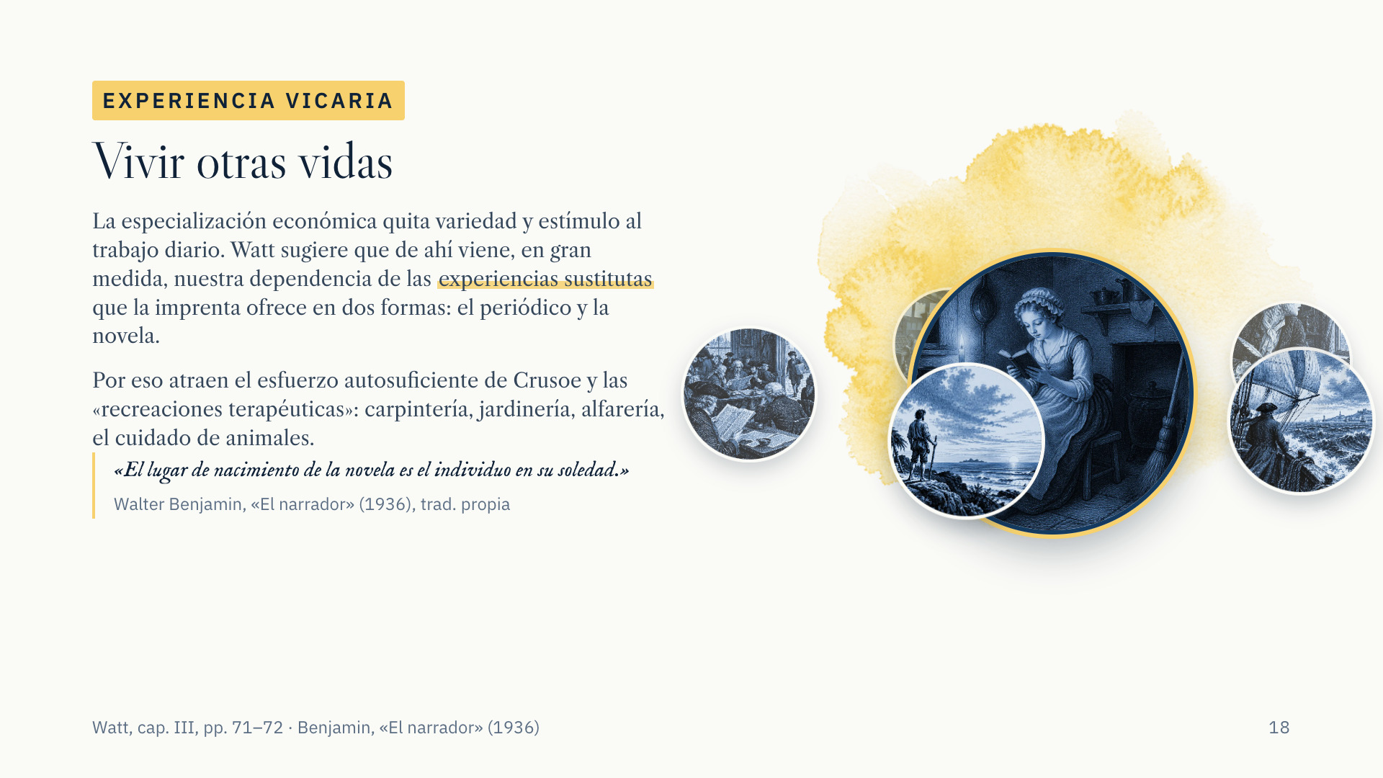
Vivir otras vidas
Notes:
Watt (p. 71): es muy probable que la falta de variedad y estímulo en el trabajo diario, resultado de la especialización económica, sea en gran medida responsable de la dependencia, única en nuestra cultura, de las experiencias sustitutas que provee la imprenta en las formas del periódico y la novela.
(p. 72) Uno de los aspectos que la especialización del trabajo restringe es la satisfacción del esfuerzo independiente; el atractivo de su representación es síntoma de esa privación, visible en cómo la civilización reintroduce, de modo compensatorio, algunos procesos económicos básicos como recreaciones terapéuticas: carpintería, jardinería, alfarería, cuidado de animales. Las labores artesanales de Crusoe, narradas con minucia, funcionan como contrapartida ideológica de la división del trabajo (p. 73).
La imagen: en el centro, una lectora; a su alrededor giran las vidas que la novela y el periódico le permiten vivir sin moverse: el mar, la isla, el café, la imprenta, la correspondencia.
Benjamin (El narrador, 1936) opone el relato oral, que circula de boca en boca en una comunidad, a la novela, que depende del libro y nace del individuo aislado, que ya no puede dar ni recibir consejo. En las notas de lectura de este curso se sugiere relacionar la prolijidad explicativa de la novela (Watt, p. 56) con lo que Benjamin llama información, que llega acompañada de explicación.

Slide 24

¿Quién podía comprar una novela?
Notes:
Watt (cap. II) estudia el tamaño y la composición del público lector. En el siglo XVIII, unos 10 chelines a la semana eran el salario medio de un peón, y una libra semanal un ingreso decente para un oficial calificado o un pequeño tendero. Las novelas eran caras: Tom Jones, en seis tomos, costaba más que el salario semanal medio de un peón; Clarissa salió en siete tomos (luego ocho). Un número de The Spectator, en cambio, costaba un penique en 1711.
Por eso el aumento del público lector no vino de los trabajadores, sino sobre todo de una clase intermedia de comerciantes, tenderos y granjeros acomodados, con dinero y algo de tiempo. Watt subraya además el peso de las mujeres de clase media, con más ocio, y de los criados domésticos, que tenían acceso a los libros de sus amos; y la aparición de las bibliotecas circulantes, que abarataban el acceso.
La escena 3D: un penique, diez chelines y veinte chelines apilados; a la derecha, los seis tomos de Tom Jones. Las monedas son diseños modernos, no reproducciones de monedas de época.

Slide 25

Del mecenas al librero
Notes:
La balanza se inclina del mecenas al librero a medida que caen los pliegos impresos. En el platillo de la izquierda, la dedicatoria lacrada; en el de la derecha, los pliegos. Por convención de la figura (no es un dato histórico), la dedicatoria pesa lo que cuatro pliegos y medio: con el quinto pliego el fiel cruza el cero y la balanza se inclina hacia el librero.
Watt (cap. II) describe el paso del mecenazgo aristocrático al mercado: el librero se convierte en el intermediario decisivo entre el autor y un público amplio. Cita un texto de 1725 que se suele atribuir a Defoe (Applebee's Journal): escribir se ha vuelto una rama muy considerable del comercio inglés; los libreros son los fabricantes maestros o patrones, y los diversos escritores, autores, copistas y demás operarios de pluma y tinta son los obreros que ellos emplean. (La atribución a Defoe de los artículos de Applebee's ha sido discutida por Furbank y Owens.)
(p. 56) Una vez que el objetivo principal del escritor ya no es satisfacer las normas de los mecenas y de la élite literaria, otras consideraciones cobran importancia. Al menos dos estimulan la verbosidad: escribir de manera muy explícita, incluso tautológica, ayuda a los lectores menos instruidos a comprender; y, como es el librero y no el mecenas quien paga, la rapidez y la abundancia tienden a volverse las virtudes económicas supremas. Cabe relacionar con esto la extensión de las novelas (recordar el estante: Clarissa en siete tomos).
Hitos: la Ley de la Reina Ana (1710) crea el primer derecho de autor; en 1755 Samuel Johnson, en su célebre carta a Lord Chesterfield, rechaza el patrocinio que llega cuando ya no lo necesita, gesto que suele leerse como emblema del fin del mecenazgo.

Slide 26

Parte IV · La autoridad de la experiencia
Notes:
Cuarta condición, la del capítulo I («El realismo y la forma de la novela»): el realismo filosófico moderno. Watt no dice que la filosofía cause la novela; señala analogías entre ambas, manifestaciones paralelas de un cambio más amplio: el paso de la visión unificada del mundo medieval a la de individuos particulares que tienen experiencias particulares en tiempos y lugares particulares.

Slide 27

Nullius in verba
Notes:
Interacción: la lupa sigue el puntero sobre la pulga; si nadie la mueve, recorre la lámina sola.
Watt (cap. I): por una paradoja, en filosofía «realismo» designó primero la doctrina escolástica según la cual los universales, y no los objetos particulares de la percepción, son las verdaderas realidades. El realismo moderno parte del supuesto contrario: la verdad puede ser descubierta por el individuo a través de los sentidos. Su origen está en Descartes y Locke, y Thomas Reid le dio su primera formulación completa a mediados del siglo XVIII.
Lo que importa para la novela no son los dogmas técnicos de la epistemología, sino el carácter general del pensamiento realista: crítico, antitradicional e innovador; su método, el estudio directo de los objetos particulares de la experiencia por un investigador individual liberado, al menos idealmente, de los supuestos tradicionales; y su interés por la semántica, por la correspondencia entre palabras y realidad.
Descartes: el Discurso del método (1637) y las Meditaciones contribuyeron mucho a instalar el supuesto moderno de que la búsqueda de la verdad es un asunto enteramente individual, lógicamente independiente de la tradición. La Royal Society (fundada en 1660) adoptó el lema Nullius in verba, no aceptar nada por la palabra de nadie; Thomas Sprat, en su historia de la Sociedad (1667), cuenta que exigía a sus miembros un modo de hablar ceñido, desnudo y natural, tan cerca de la claridad matemática como se pueda. La Micrographia de Robert Hooke (1665) mostró al público lo particular aumentado: la pulga, el piojo, la estructura de un corcho.

Slide 28
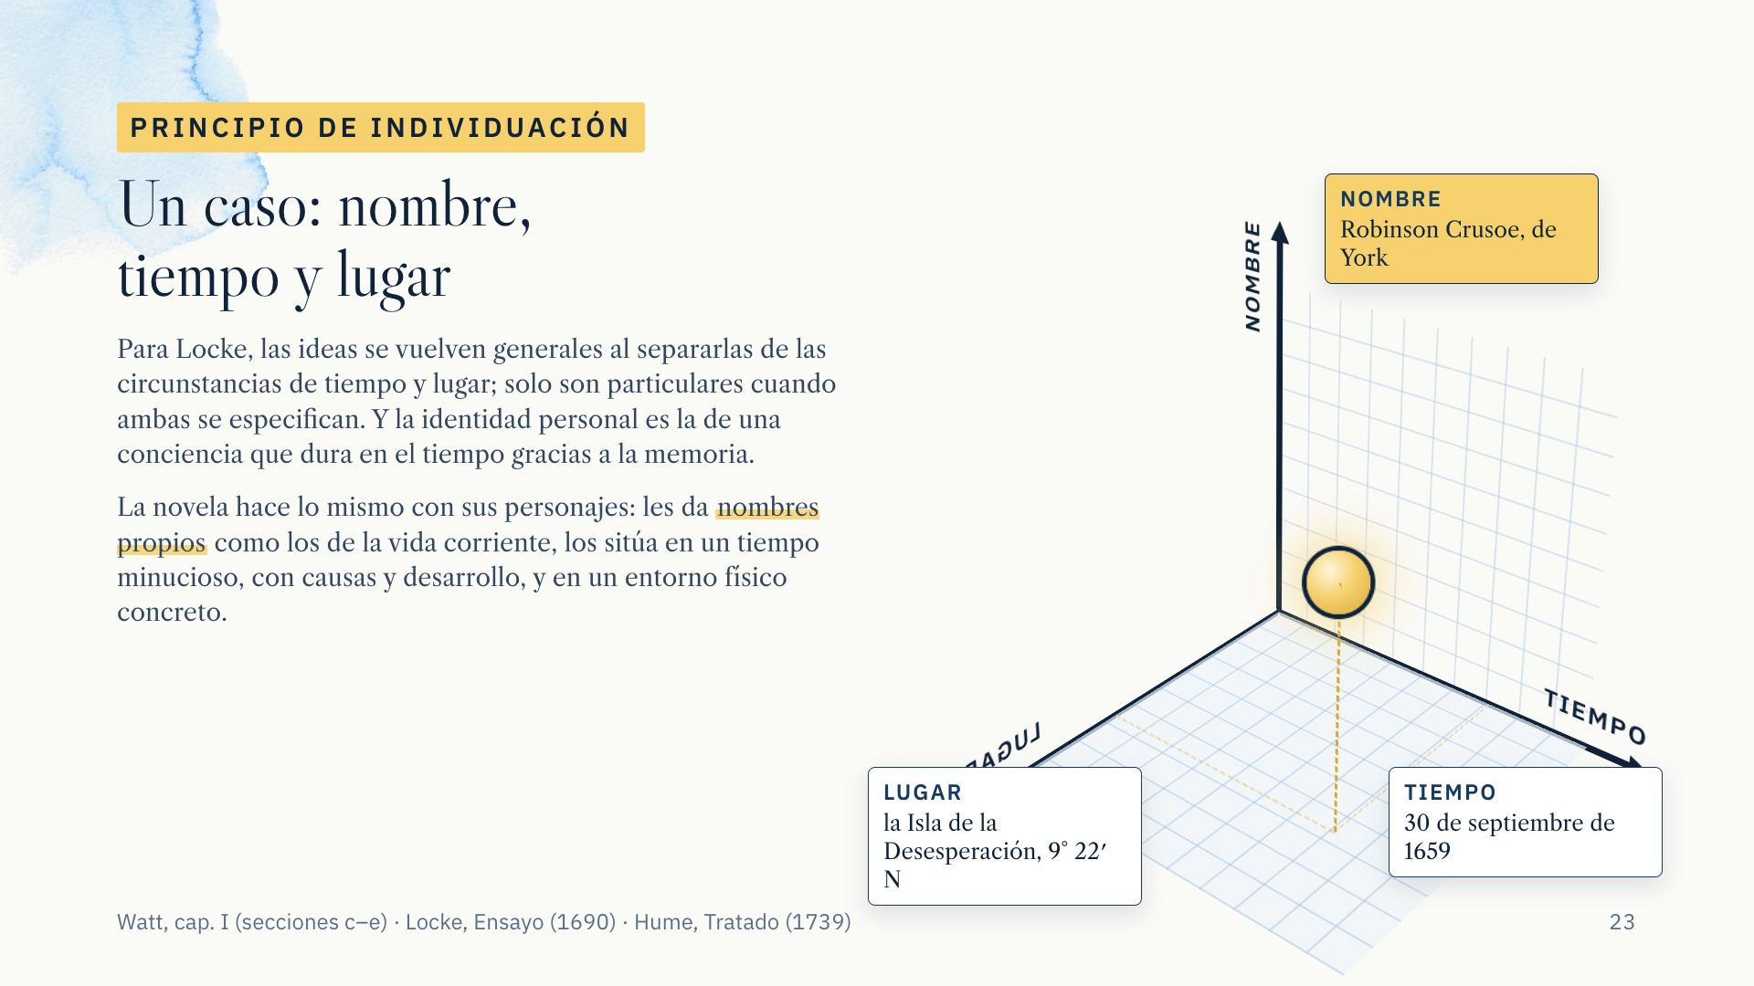
Un caso: nombre, tiempo y lugar
Notes:
El caso se fija en tres coordenadas, como en una ficha.
Watt (cap. I, c): filosóficamente, el enfoque particularizador del personaje es el problema de definir la persona individual. La novela indica su intención de presentar a un personaje como individuo particular dándole el mismo tipo de nombre que llevan las personas reales: los nombres propios tienen en la novela la misma función que en la vida social, expresar la identidad particular de cada persona. Las formas anteriores preferían nombres históricos o típicos, característicos.
(d) Locke define la identidad personal como identidad de la conciencia a través de la duración en el tiempo: el individuo se mantiene en contacto con su identidad continua mediante la memoria de sus pensamientos y acciones pasados. Hume lo continúa: sin memoria no tendríamos noción de causalidad ni de la cadena de causas y efectos que constituye nuestro yo. La novela, más que cualquier otra forma, se interesa por el desarrollo de sus personajes en el tiempo, usa la experiencia pasada como causa de la acción presente y trabaja con una escala temporal mucho más minuciosa (Forster: la vida según el tiempo).
Locke define también el principio de individuación como la existencia en un lugar y un tiempo determinados: las ideas se vuelven generales al separarlas de las circunstancias de tiempo y lugar. Del mismo modo, los personajes de la novela solo se individualizan sobre un fondo de tiempo y lugar particularizados.
(e) Espacio: Defoe parece ser el primero en visualizar toda su narración en un entorno físico real; en Moll Flanders se lleva la cuenta de ropas y oro, la isla de Crusoe está llena de objetos fabricados; Richardson atiende a los interiores.

Slide 29

Parte V · Realismo formal
Notes:
Quinta parte: la forma. Qué entiende Watt por realismo formal, cómo se ve en las portadas y prefacios de Defoe, qué correspondencias hay entre el realismo filosófico y los rasgos de la novela y los dos modos de Richardson y Fielding.

Slide 30
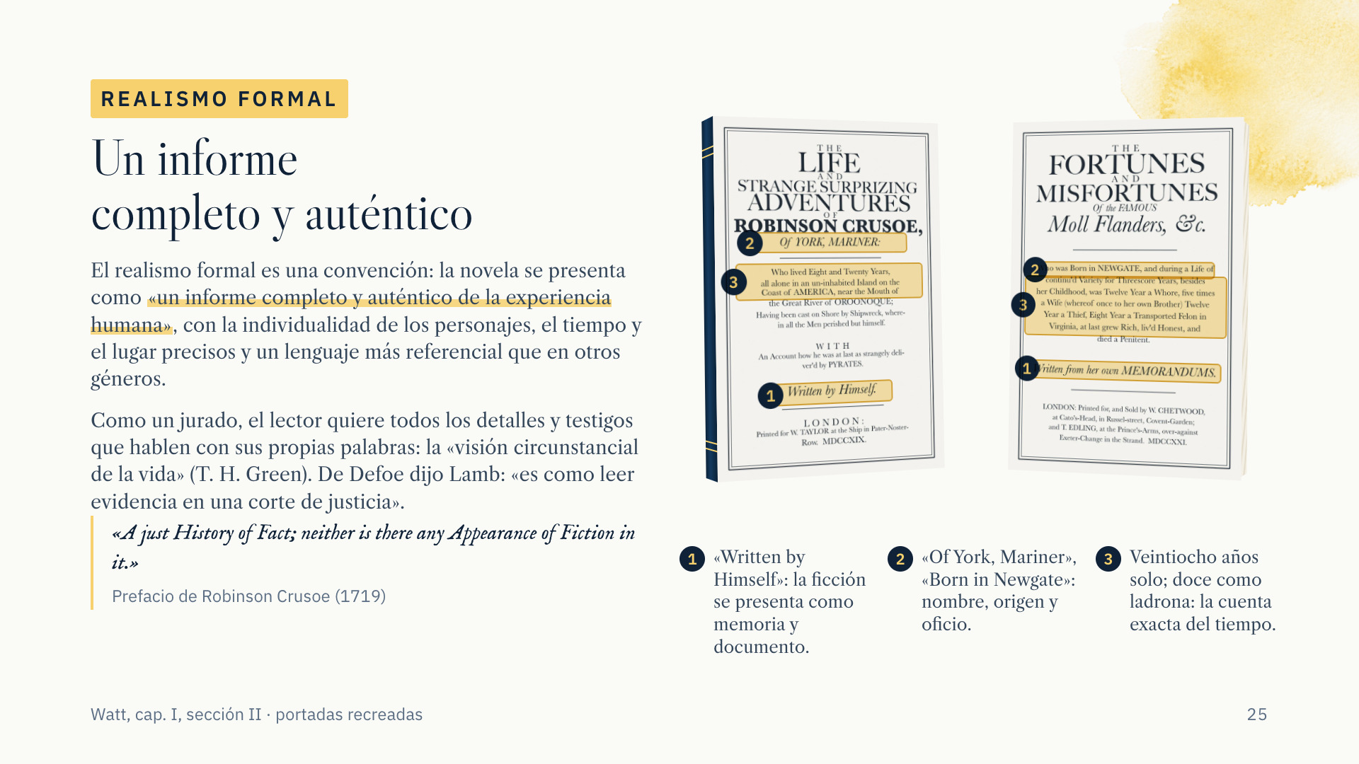
Un informe completo y auténtico
Notes:
Las marcas numeradas señalan en las portadas los rasgos del realismo formal.
Watt (cap. I, II) llama realismo formal al método narrativo con que la novela encarna la «visión circunstancial de la vida»: formal, porque no designa una doctrina, sino un conjunto de procedimientos narrativos tan frecuentes en la novela y tan raros en otros géneros que pueden considerarse típicos de la forma. Es la encarnación narrativa de una premisa que Defoe y Richardson aceptaron muy literalmente: que la novela es un informe completo y auténtico de la experiencia humana, y que por eso debe satisfacer al lector con detalles como la individualidad de los agentes y las particularidades de tiempo y lugar, presentados con un lenguaje más referencial que el de otros géneros.
La analogía del jurado: el lector, como el jurado, quiere conocer todos los detalles del caso (el momento y el lugar, la identidad de las partes), no aceptaría pruebas sobre alguien llamado Sir Toby Belch o Mr. Badman, y espera que los testigos cuenten la historia con sus propias palabras.
El realismo formal es solo una convención, como las reglas de la prueba; no hay razón para que su informe sea más verdadero que el de otros géneros. Pero tiene ventajas propias: permite una imitación más inmediata de la experiencia individual situada en su entorno temporal y espacial. De ninguna ficción anterior a Defoe, dice Watt, podría haber escrito Lamb que es como leer evidencia en un tribunal.
Las portadas: Robinson Crusoe se presenta como «escrita por él mismo»; Moll Flanders, «a partir de sus propios memorándums». El prefacio de 1719 asegura que el editor cree que se trata de una historia justa de hechos, sin apariencia de ficción. La portada de Moll Flanders lleva la fecha MDCCXXI, aunque el libro se publicó en enero de 1722.

Slide 31
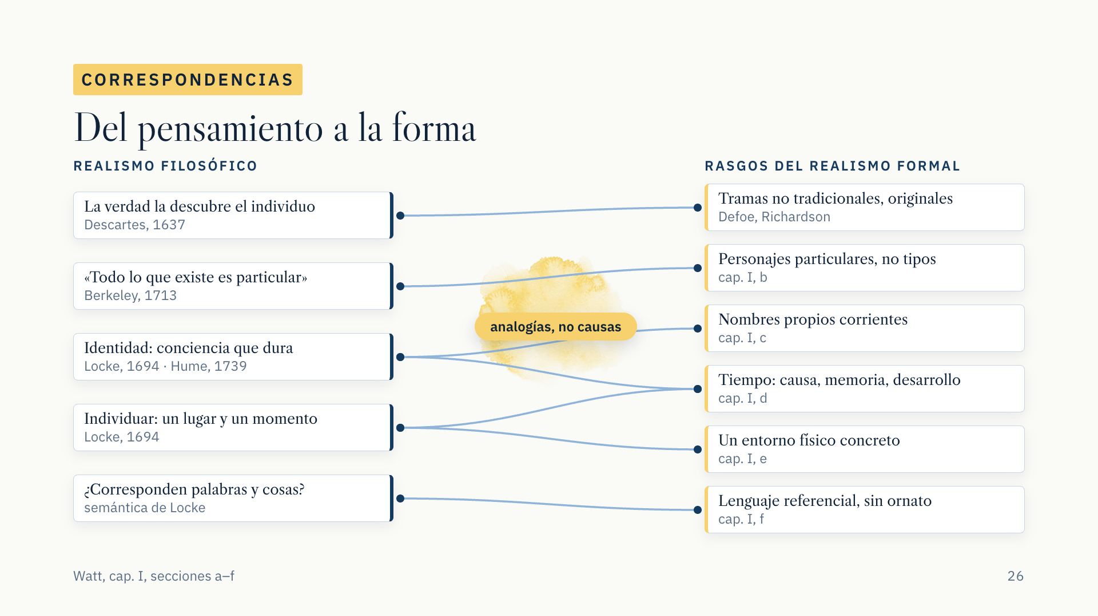
Del pensamiento a la forma
Notes:
Interacción: al pasar el puntero por un rasgo se iluminan sus correspondencias.
Watt (cap. I) recorre las analogías entre el realismo filosófico y la forma novela. (a) Descartes y Locke hacen de la búsqueda de la verdad un asunto individual, independiente de la tradición; la novela es la primera forma que rechaza las tramas tradicionales (de la mitología, la historia o la leyenda) y hace de la originalidad un valor: Defoe y Richardson son los primeros grandes escritores ingleses que no toman sus tramas de la literatura anterior. (b) El rechazo de los universales y la atención a lo particular (Berkeley: todo lo que existe es particular) corresponden a personajes particulares en circunstancias particulares. (c) El problema de la identidad personal tiene su análogo en los nombres propios. (d) La identidad como conciencia que dura en la memoria (Locke, Hume) y el principio de individuación de Locke (un lugar y un momento) corresponden al tiempo de la novela: causalidad, desarrollo, escala minuciosa. (e) El espacio, correlato necesario del tiempo, corresponde al entorno físico particularizado. Las fechas de Locke remiten a la segunda edición del Ensayo (1694), que añadió el capítulo sobre la identidad. (f) La preocupación semántica corresponde a una prosa más referencial, que produce su efecto por presentación exhaustiva más que por concentración elegante.
Advertencia de Watt: la filosofía es una cosa y la literatura otra; las analogías no suponen que la filosofía causó la novela. Ambas son manifestaciones paralelas de un cambio más amplio: la sustitución de la visión unificada del mundo medieval por la de individuos particulares que tienen experiencias particulares en momentos y lugares particulares.

Slide 32
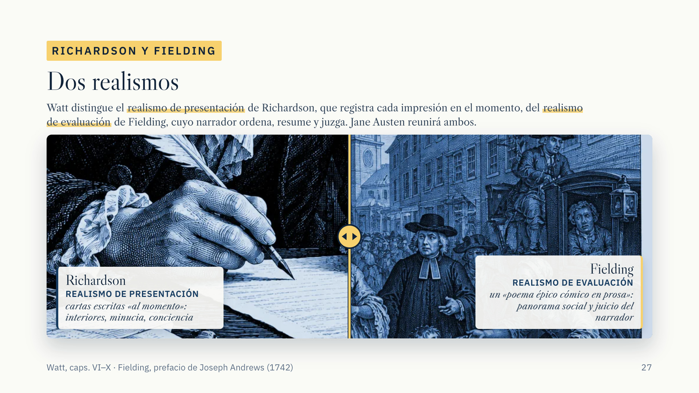
Dos realismos
Notes:
Interacción: el divisor se puede arrastrar; si nadie lo toca, oscila solo.
Watt contrapone dos versiones del realismo formal. Richardson practica un realismo de presentación: la forma epistolar le permite escribir al momento, registrar pensamientos y sentimientos casi en el instante en que ocurren, con una escala temporal minuciosa y una atención extraordinaria a los interiores y a la conciencia. El lector vive la experiencia desde dentro, a costa de la prolijidad (Clarissa ocupa siete tomos).
Fielding practica un realismo de evaluación: su narrador, presente y comentador, selecciona y resume, salta años sin incidentes, se dirige al lector y juzga a sus personajes; en el prefacio de Joseph Andrews (1742) define su obra como un poema épico cómico en prosa, y en Tom Jones compara su método con el de un historiador que no registra cada día, sino los momentos significativos. Su campo es el panorama social, no la interioridad.
Para Watt, la tradición posterior combinará ambas virtudes; Jane Austen es el ejemplo mayor de esa síntesis entre la inmediatez de la presentación y la sabiduría de la evaluación.
Imágenes: a la izquierda, una carta en primer plano (Richardson); a la derecha, una calle londinense a la manera de Hogarth, amigo de Fielding.

Slide 33
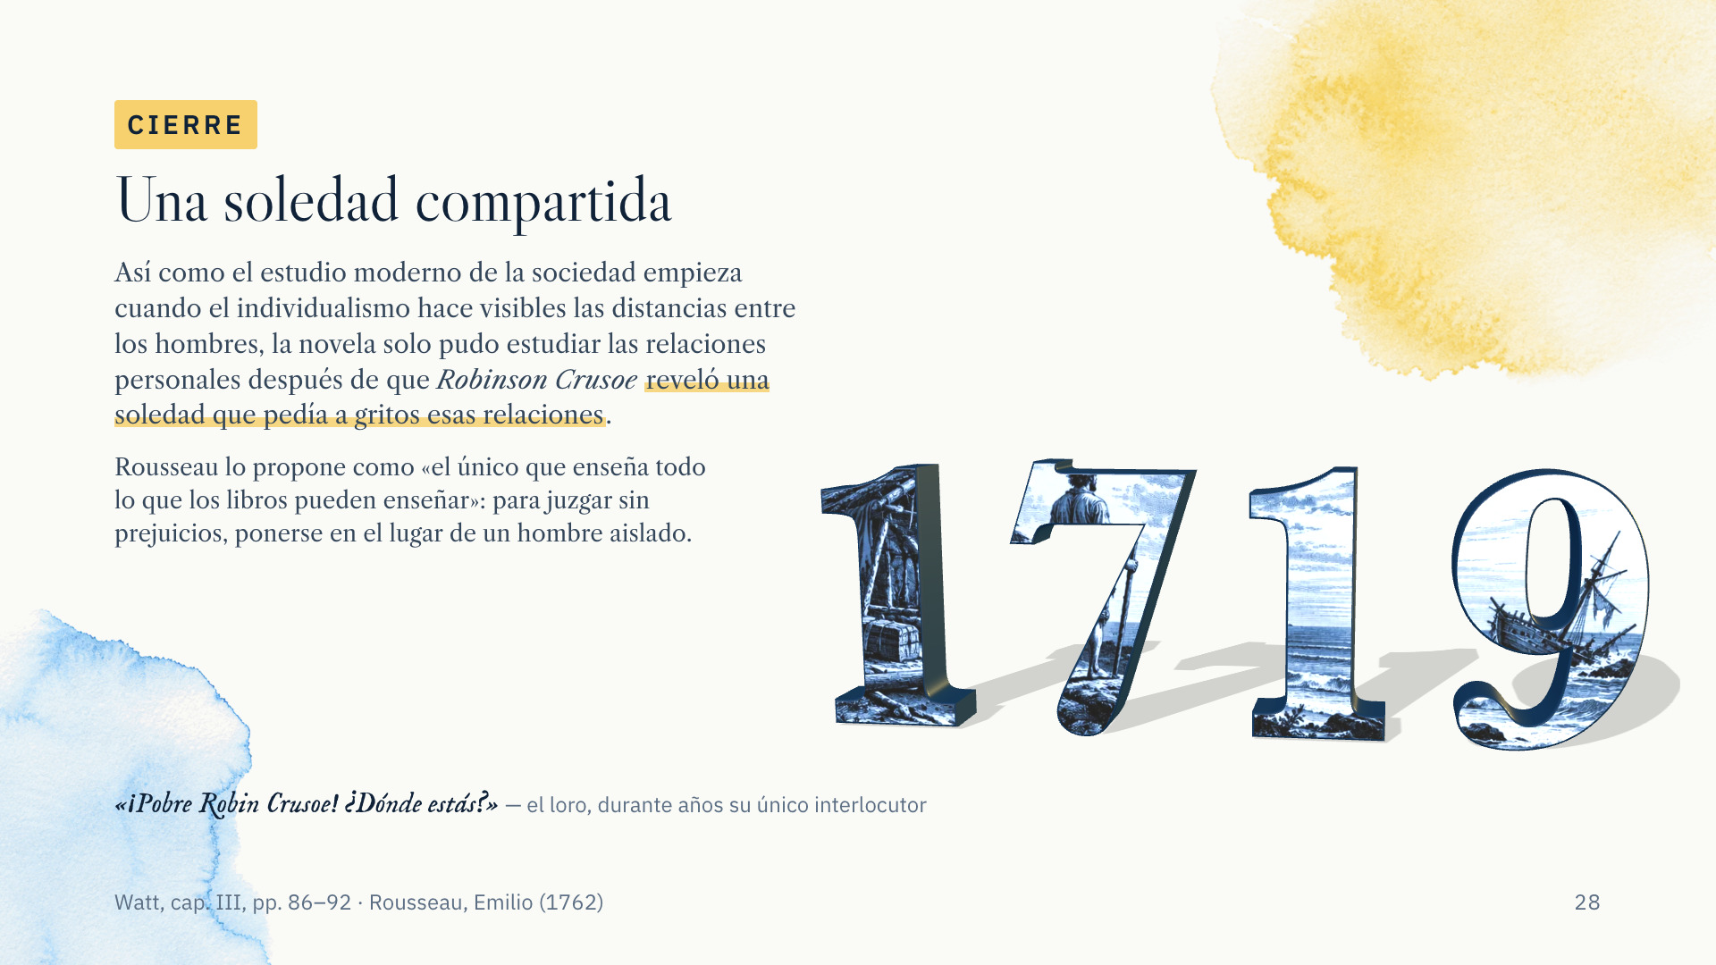
Una soledad compartida
Notes:
Watt (p. 86): la isla ofrece a Crusoe la oportunidad de realizar tres tendencias asociadas de la civilización moderna: la libertad absoluta del individuo en lo económico, lo social y lo intelectual. Esa realización de la libertad intelectual llevó a Rousseau a proponer el libro, para la educación de Emilio, como «el único que enseña todo lo que los libros pueden enseñar»: la manera más segura de elevarse por encima de los prejuicios y juzgar las verdaderas relaciones entre las cosas es ponerse en el lugar de un hombre aislado.
(p. 91) Defoe mismo, en un pasaje que Watt cita, ve la soledad como condición del hombre: codiciamos y gozamos en soledad y aislamiento; todo lo que comunicamos a otro es para que nos ayude a lograr nuestros deseos. La vida silenciosa de Crusoe es una utopía porque su silencio funcional, roto solo por el ocasional «pobre Robin Crusoe» del loro, no le impone la necesidad de fingir relaciones sociales.
(p. 92) Así como el estudio moderno de la sociedad solo comienza cuando el individualismo llama la atención sobre las divergencias entre los hombres, la novela solo pudo empezar a estudiar las relaciones personales después de que Robinson Crusoe reveló una soledad que pedía a gritos esas relaciones. Tal vez no sea una novela en el sentido usual, porque trata poco de relaciones personales; pero es apropiado que la tradición comience con una obra que aniquiló las relaciones del viejo orden y planteó la necesidad de construir una red de relaciones según un patrón nuevo y consciente.
Benjamin, otra vez: la novela nace del individuo en su soledad. La cifra vuelve como al comienzo, ahora con la isla en su cara.

Slide 34
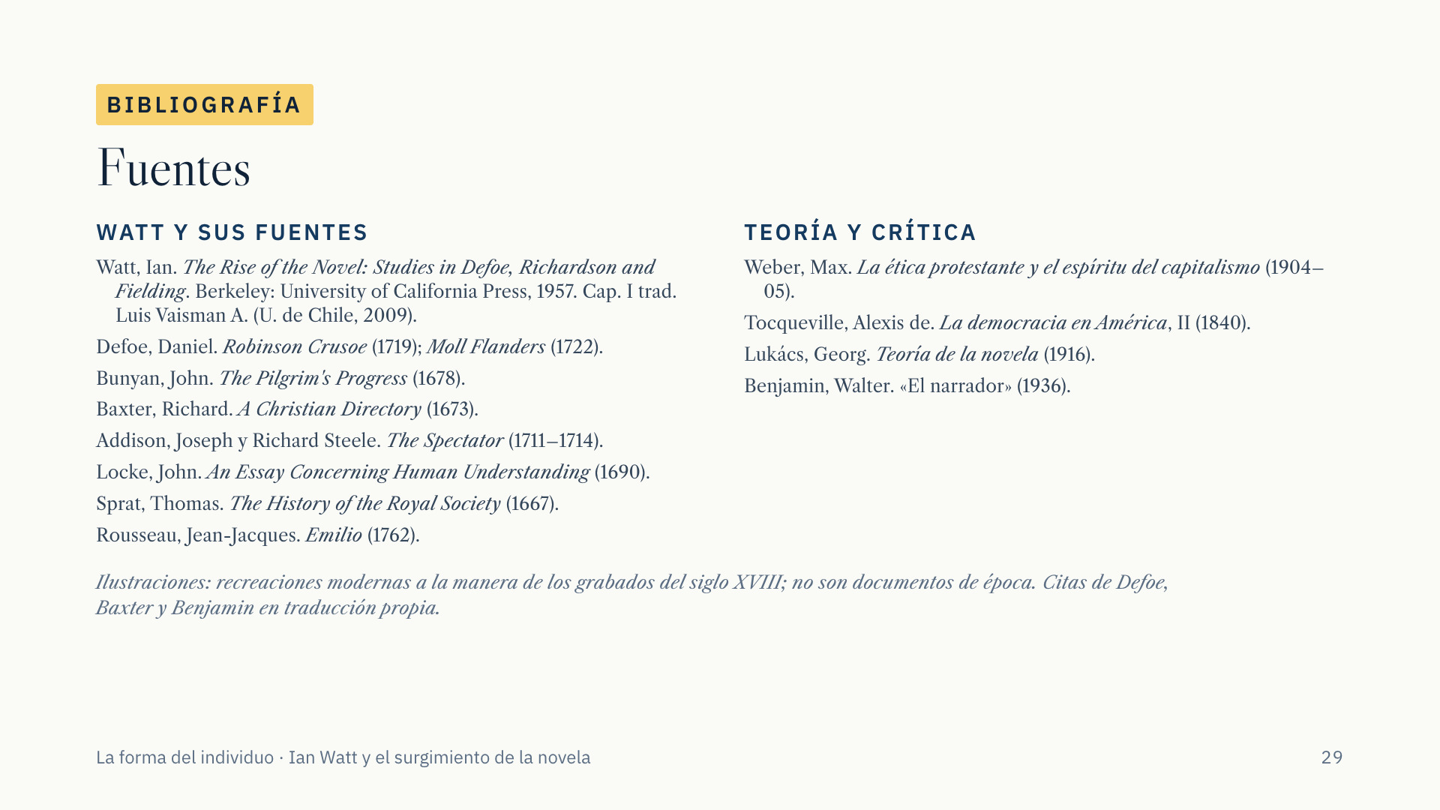
Fuentes
Notes:
Las páginas citadas de Watt son las de los fragmentos de lectura del curso (paginación de la edición de University of California Press); la traducción del capítulo I es la de Luis Vaisman A. Las citas de Defoe, Baxter y Benjamin que aparecen en las láminas son traducciones propias.

